Slide 1
Solution
阴道微生态调节
鼠李糖乳酪杆菌 LRa05; 卷曲乳杆菌 LCr86;
罗伊氏粘液乳杆菌 LR08; 植物乳植杆菌 Lp90;
灭活嗜黏蛋白阿克曼氏菌 Akk11; 凝结魏茨曼氏菌 BC99
核心辅料: 蔓越莓粉、维生素C
其他辅料: 菊粉、阿拉伯胶、马铃薯淀粉
核心功能
6 菌株
优化阴道菌群结构
改善阴道微生态平衡
促进产生有益代谢物
辅料可选
粉剂/胶囊
科学支持
临床研究
LRa05: ChiCTR2400080481 NCT06821789 NCT06901791 | LCr86: NCT06830122 | pAkk11: NCT06964932 NCT06964919
LRa05+LR08: NCT07013409 | Lp90: NCT06987279 | BC99: NCT06629441

Slide 2
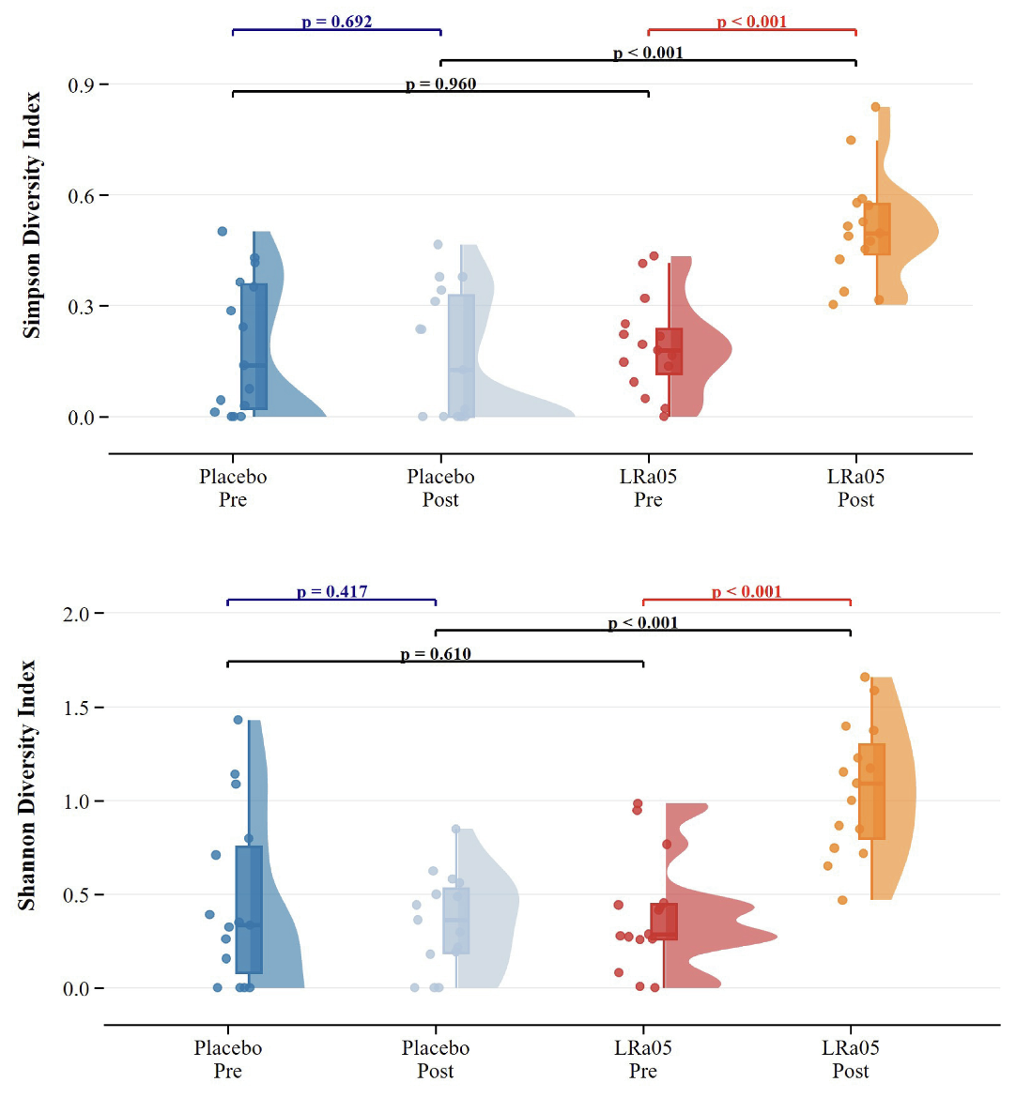
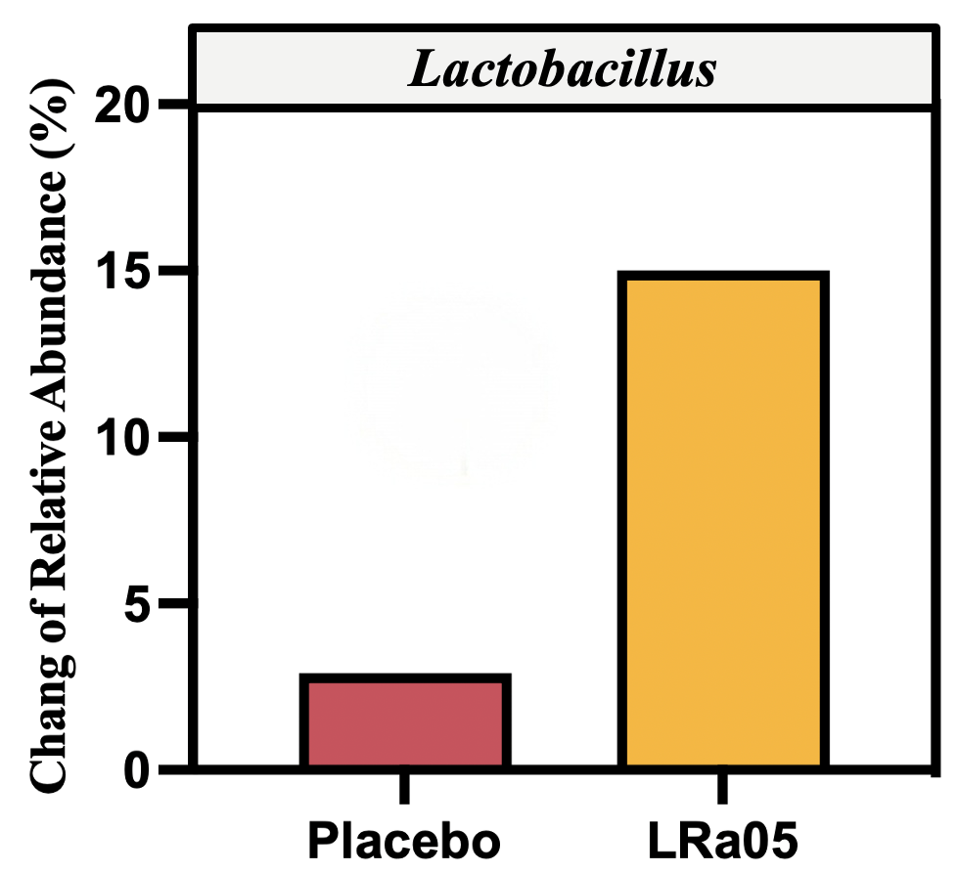
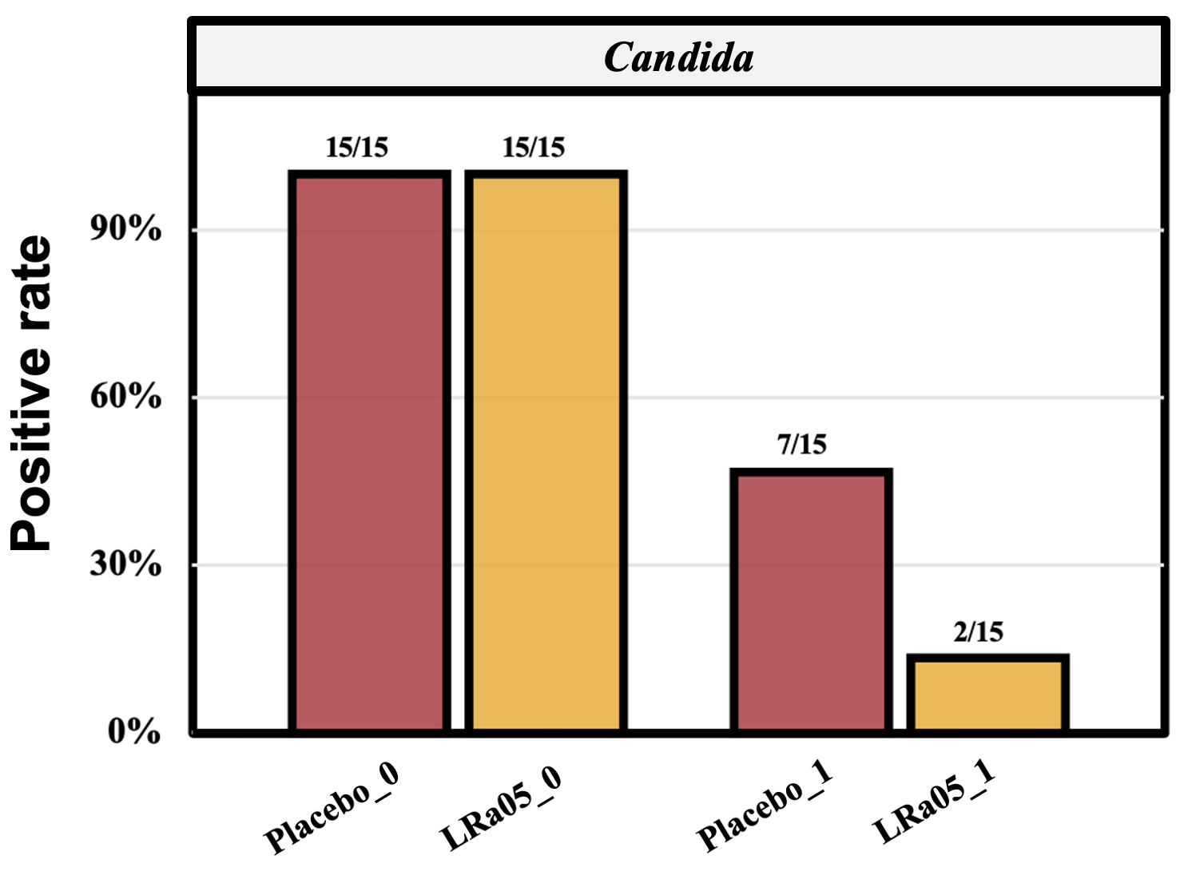

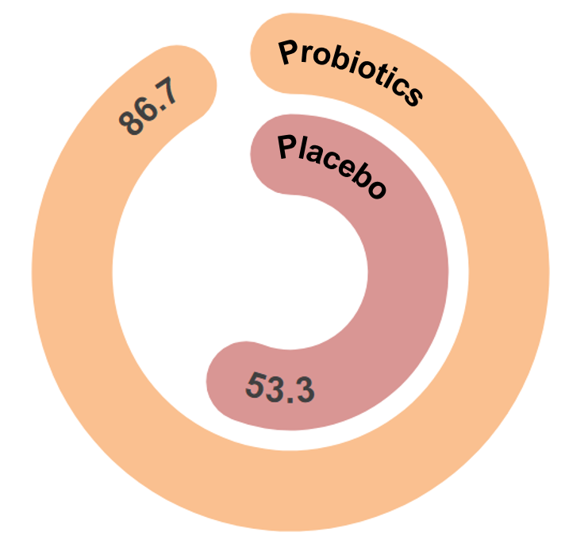

Solution
阴道微生态调节
研究成果
15%
显著提升微生物多样性，并重塑阴道微生态系统结构
提高有益乳杆菌属的相对丰度，重建优势菌群
有效降低念珠菌阳性率，降低真菌性阴道炎的复发风险
2.9%
LRa05组乳杆菌丰度显著提升（56.3% → 71.3%），增幅高于安慰剂组（82.9% → 85.8%）。
LRa05有效促进了有益乳杆菌的定植与优势化。
33.4%
念珠菌清洁度
Simpson指数 和 Shannon指数均显著升高。
益生菌能够重塑阴道微生物组的组成结构。
念珠菌阳性率降低33.4%。
Partial data shown. More data available...

Slide 3
Solution
改善细菌性阴道炎
鼠李糖乳酪杆菌 LRa05; 卷曲乳杆菌 LCr86;
罗伊氏粘液乳杆菌 LR08; 动物双歧杆菌乳亚种 BLa80;
短双歧杆菌 BBr60; 凝结魏茨曼氏菌 BC99
核心辅料: 蔓越莓粉
其他辅料: 菊粉、马铃薯淀粉
核心功能
6 菌株
有效改善细菌性阴道炎
改善 Nugent 评分指标
显著改善阴道清洁度
辅料可选
粉剂/胶囊
科学支持
临床研究
LRa05: NCT06821789 | LCr86: NCT06830122 | LRa05+LR08: NCT07013409
BLa80: NCT06107049 | BBr60: NCT06196892 | BC99: NCT06629441

Slide 4
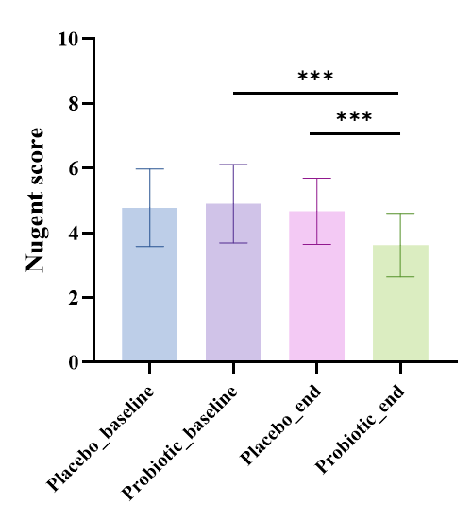
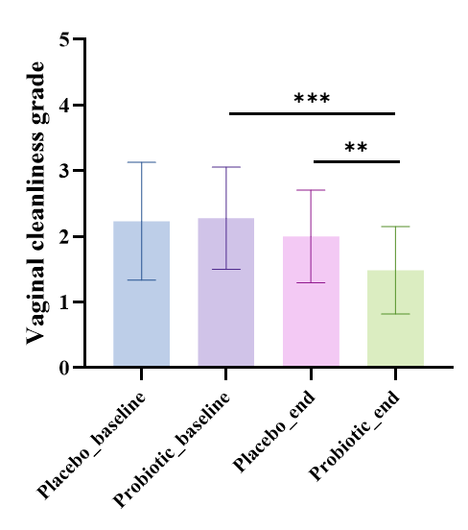
Solution
改善细菌性阴道炎
促进健康阴道微生态组成
改善阴道清洁度
研究成果
显著降低Nugent评分（诊断金标准），有效改善阴道微环境，并促进Nugent评分恢复至正常范围
提升阴道清洁度，促进健康阴道微生物组的恢复
系统促进微生物结构恢复至健康状态
Nugent分数显著降低，有效改善阴道微环境，并促进Nugent评分恢复至正常范围。
阴道清洁度评分显著降低。表明益生菌干预能有效改善阴道清洁状况，并促进健康阴道菌群的恢复。

Slide 5
Solution
妊娠期糖代谢调控
鼠李糖乳酪杆菌 LRa05; 卷曲乳杆菌 LCr86;
罗伊氏粘液乳杆菌 LR08; 动物双歧杆菌乳亚种 BLa80;
长双歧杆菌长亚种 BL21; 短双歧杆菌 BBr60;
凝结魏茨曼氏菌 BC99
核心辅料: 维生素D3、维生素K2、富马酸亚铁
其他辅料: 低聚果糖、马铃薯淀粉
核心功能
7 菌株
显著降低空腹血糖并改善血糖稳态
促进有益糖代谢细菌（如双歧杆菌）的增殖与定殖
抑制代谢有害细菌的增殖
辅料可选
粉剂/胶囊
科学支持
临床研究
LRa05: NCT06901791 | LCr86: NCT06830122 | LRa05+LR08: NCT07013409
BLa80: ChiCTR2300073412 | BL21: ChiCTR2300073299 | BBr60: NCT06305650
BC99: NCT06629441

Slide 6
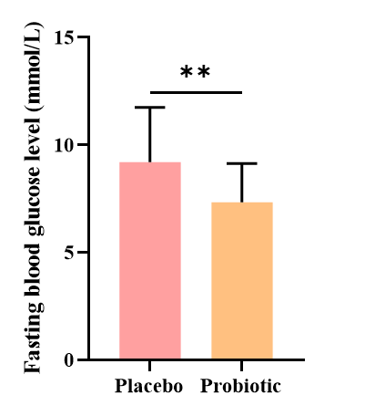
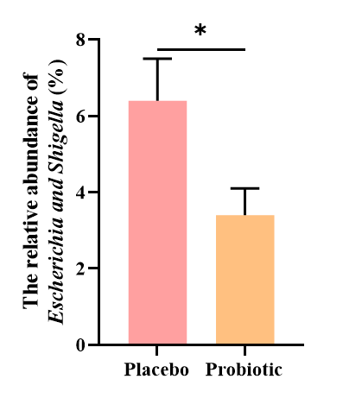
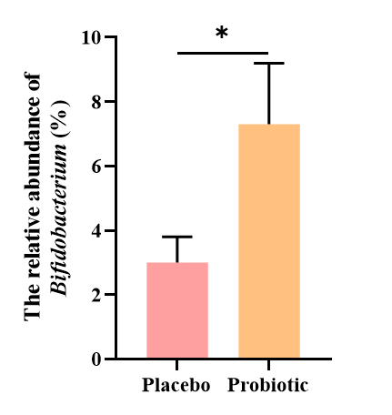
Solution
妊娠期糖代谢调控
显著降低空腹血糖水平
有效调节阴道菌群结构
研究成果
显著降低空腹血糖水平
显著富集双歧杆菌等有益菌
有效清除志贺氏菌等有害菌
双歧杆菌相对丰度显著上升，
志贺氏菌属相对丰度显著下降。

Slide 7
Solution
辅助真菌性阴道炎
鼠李糖乳酪杆菌 LRa05; 卷曲乳杆菌 LCr86;
罗伊氏粘液乳杆菌 LR08; 乳酸片球菌 PA53;
植物乳植杆菌 Lp90; 凝结魏茨曼氏菌 BC99
核心辅料: 蔓越莓粉
其他辅料: 菊粉、低聚果糖、马铃薯淀粉
核心功能
6 菌株
精准抑制念珠菌定植
快速恢复阴道清洁度
修复黏膜屏障，缓解阴道炎症反应
辅料可选
粉剂/胶囊
科学支持
临床研究
LRa05: ChiCTR2400080481 | LCr86: NCT06830122 | LRa05+LR08: NCT07013409
PA53: NCT06648590 | Lp90: NCT06987279 | BC99: NCT06629441

Slide 8
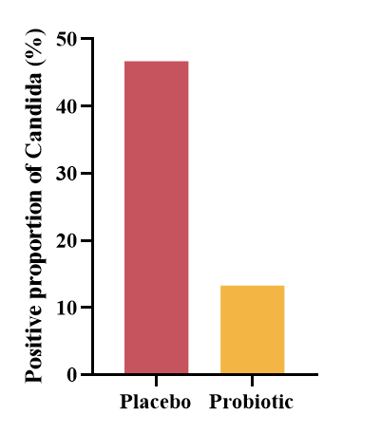
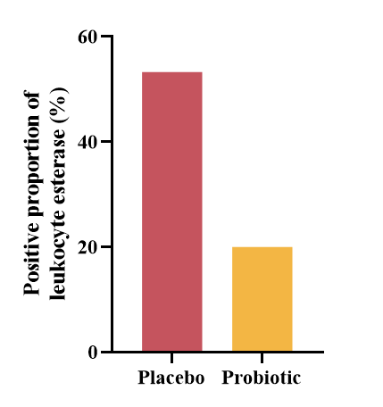
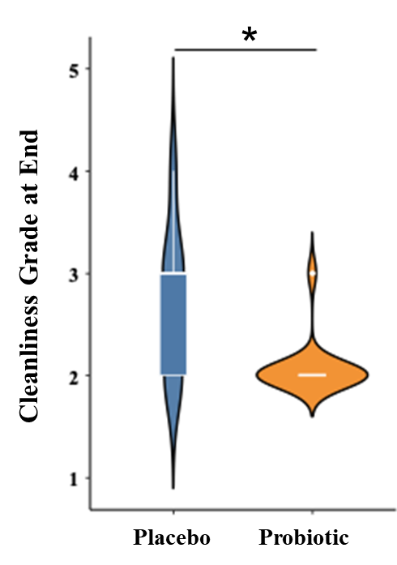
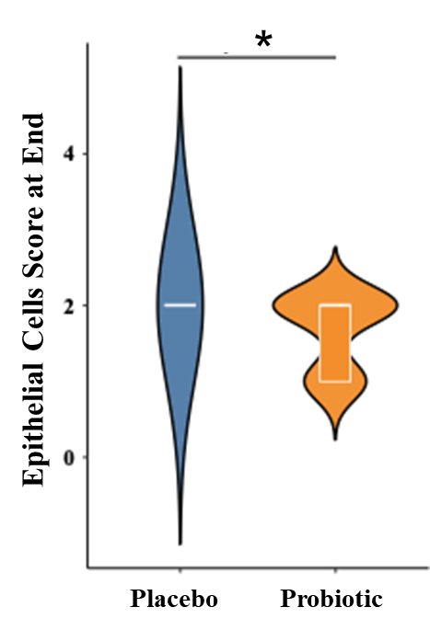
Solution
辅助真菌性阴道炎
减少与病原体相关的生物标志物水平
显著改善阴道清洁度与上皮细胞完整性
研究成果
降低念珠菌等致病菌感染，并减少白细胞酯酶阳性率
改善了阴道清洁度与上皮完整性，并修复了黏膜屏障
念珠菌阳性率与白细胞酯酶阳性率均有所降低。
阴道清洁度由 III–IV 级（感染状态）改善为 I–II 级（健康状态）。
阴道上皮脱落减少，完整性提升。

Slide 9
Solution
卵巢功能保护与支持
鼠李糖乳酪杆菌 LRa05; 卷曲乳杆菌 LCr86;
罗伊氏粘液乳杆菌 LR08; 动物双歧杆菌乳亚种 BLa80;
植物乳植杆菌 Lp90; 凝结魏茨曼氏菌 BC99
核心辅料: 红石榴浓缩粉、维生素D3、维生素K2、香瓜粉
其他辅料: 马铃薯淀粉
核心功能
6 菌株
恢复瘦素敏感性，改善代谢信号传导
双靶点协同调控瘦素与催乳素水平，恢复由肥胖诱导的代谢-生殖内分泌失调
维护卵巢正常生理节律
辅料可选
粉剂/胶囊
科学支持
临床研究
LRa05: NCT06821789 | LCr86: NCT06830122 | LRa05+LR08: NCT07013409
BLa80: NCT06107049 | Lp90: NCT06987279 | BC99: NCT06629441

Slide 10
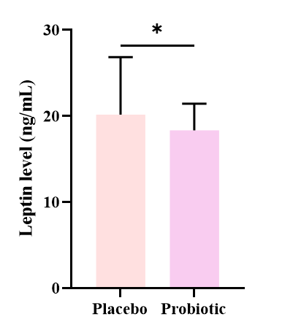
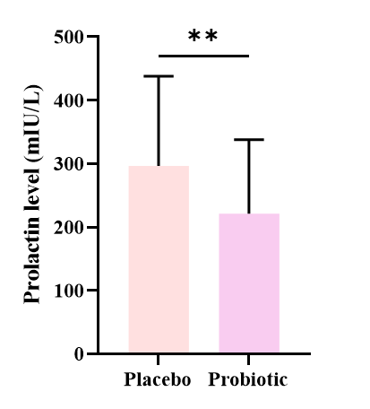
Solution
卵巢功能保护与支持
研究成果
降低肥胖女性瘦素水平并帮助改善瘦素敏感性。
降低肥胖女性催乳素水平并促进卵巢正常生理节律的恢复。
益生菌干预后肥胖女性的leptin 水平显著降低，表明益生菌干预改善了瘦素敏感性。
益生菌干预后肥胖女性的prolactin水平显著降低，表明益生菌通过改善代谢和内环境，可能解除对下丘脑-垂体-卵巢轴的抑制。

Slide 11
Solution
肥胖女性激素平衡
鼠李糖乳酪杆菌 LRa05; 卷曲乳杆菌 LCr86;
罗伊氏粘液乳杆菌 LR08; 短双歧杆菌 BBr60;
植物乳植杆菌 Lp90; 凝结魏茨曼氏菌 BC99
核心辅料: 藏红花提取物
其他辅料: 菊粉、低聚果糖、马铃薯淀粉
核心功能
6 菌株
精准调节压力轴（ACTH），促进内分泌稳态平衡
提升瘦素敏感性，重塑促性腺激素微环境稳态
促进代谢-应激-生殖轴平衡，系统改善女性肥胖相关内分泌失调
辅料可选
粉剂/胶囊
科学支持
临床研究
LRa05+LR08: NCT07013409 | LCr86: NCT06830122 | BBr60: NCT06305650, NCT06196892
Lp90: NCT06987279 | BC99: NCT06077383, NCT06629441

Slide 12
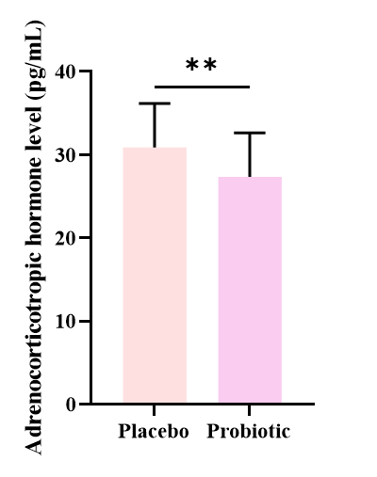


Solution
肥胖女性激素平衡
研究成果
调节催乳素、促肾上腺皮质激素等激素水平，恢复女性生殖内分泌节律
调节瘦素水平，提高瘦素敏感性，优化促性腺激素分泌微环境
益生菌干预后肥胖女性的催乳素和促肾上腺皮质激素水平显著降低，有效解除下丘脑-垂体轴的代谢性抑制，恢复女性生殖内分泌节律。
益生菌干预后肥胖女性的瘦素水平显著降低，改善瘦素敏感性，优化促性腺激素分泌微环境。

Slide 13
Solution
肥胖女性GLP-1调节
鼠李糖乳酪杆菌 LRa05; 卷曲乳杆菌 LCr86;
罗伊氏粘液乳杆菌 LR08; 短双歧杆菌 BBr60;
植物乳植杆菌 Lp90; 嗜黏蛋白阿克曼氏菌 Akk11/灭活 Akk11;
凝结魏茨曼氏菌 BC99
核心辅料: 雨生红球藻粉、绿茶粉、红石榴浓缩粉
其他辅料: 菊粉、马铃薯淀粉
核心功能
7 菌株
调控胰高血糖素样肽-1水平，辅助维持血糖稳态
优化体成分，减少体脂百分比
调节机体代谢，提升能量代谢效能
辅料可选
粉剂/胶囊
科学支持
临床研究
LRa05+LR08:NCT07013409 | LCr86: NCT06830122 | BBr60: NCT06305650
Lp90: NCT06987279 | Akk11: NCT06653101 | pAkk11: NCT06964932 NCT06964919
BC99: NCT06307821, NCT06629441

Slide 14
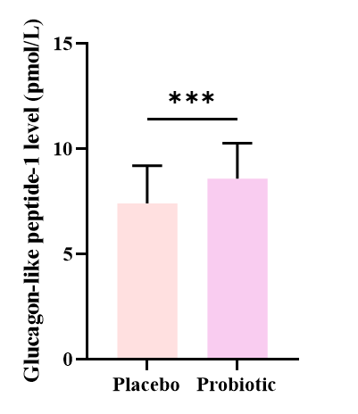
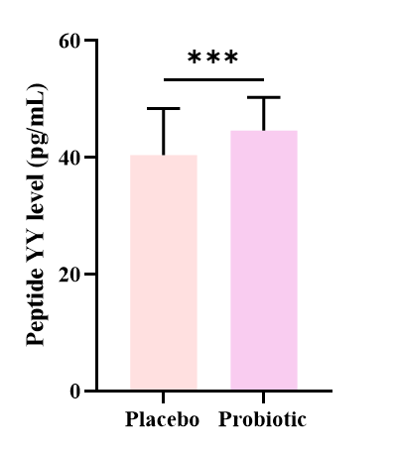
Solution
肥胖女性GLP-1调节
代谢激素GLP-1显著升高
饱腹感激素PYY显著升高
研究成果
胰高血糖素样肽-1（GLP-1）水平显著升高，通过“肠-内分泌轴”改善能量代谢
肥胖女性体内肽YY（PYY）水平显著升高，增强了生理性饱腹信号，有助于减少能量摄入
益生菌干预后肥胖女性的Glucagon-like peptide-1（GLP-1）水平显著升高，益生菌干预可能通过"肠-内分泌轴"改善能量代谢。
益生菌干预后肥胖女性的Peptide YY（PYY）水平显著升高，表明益生菌干预能增强生理性饱腹信号，有助于减少能量摄入。
Partial data shown. More data available...

Slide 15
Solution
肥胖女性情绪调节
鼠李糖乳酪杆菌 LRa05; 卷曲乳杆菌 LCr86;
罗伊氏粘液乳杆菌 LR08; 短双歧杆菌 BBr60;
乳酸片球菌 PA53; 植物乳植杆菌 Lp90;
凝结魏茨曼氏菌 BC99
核心辅料: 藏红花提取物、维生素D3、维生素K2、维生素B6
其他辅料: 菊粉、微晶纤维素
核心功能
6 菌株
针对性缓解肥胖女性的焦虑和抑郁情绪
改善肥胖女性情绪问题，实现体重管理与心理健康的协同改善
辅料可选
粉剂/胶囊
科学支持
临床研究
LRa05+LR08: NCT07013409 | LCr86: NCT06830122 | BBr60: NCT06196892
PA53: NCT06648590 | Lp90: NCT06987279 | BC99: NCT06629441

Slide 16

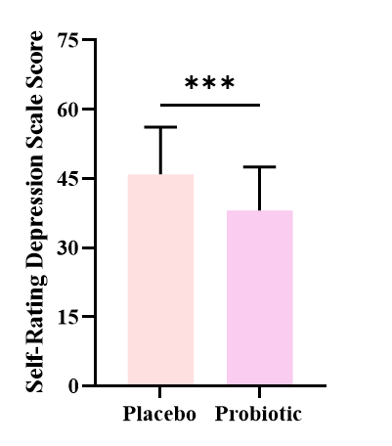
Solution
肥胖女性情绪调节
缓解焦虑症状
缓解抑郁症状
研究成果
肥胖女性焦虑自评量表评分显著降低，有效改善焦虑状态
肥胖女性抑郁自评量表评分显著降低，有效改善抑郁状态
益生菌干预后肥胖女性的焦虑自评量表的分数显著降低，表明益生菌干预有效改善了肥胖女性的焦虑情况。
益生菌干预后肥胖女性的抑郁自评量表的分数显著降低，表明益生菌干预有效改善了肥胖女性的抑郁情况。

Slide 17
Solution
睡眠质量改善
动物双歧杆菌乳亚种 BLa80; 鼠李糖乳酪杆菌 LRa05;
短双歧杆菌 BBr60; 长双歧杆菌长亚种 BL21;
青春双歧杆菌 BAC30; 长双歧杆菌婴儿亚种 BI45;
凝结魏茨曼氏菌 BC99
核心辅料: 褪黑素、L-茶氨酸、γ-氨基丁酸、厚朴粉、南非醉茄粉
其他辅料: 菊粉、低聚果糖、马铃薯淀粉
核心功能
7 菌株
显著改善焦虑与抑郁情绪
缩短入睡时间，提升睡眠质量
改善生活质量与满意度
辅料可选
粉剂/胶囊
BLa80: NCT06107049 | LRa05:NCT06821789
BBr60: NCT06196892 | BC99: NCT06629441
BLa80+BL21+BBr60+BAC30+BI45: NCT06847919

Slide 18
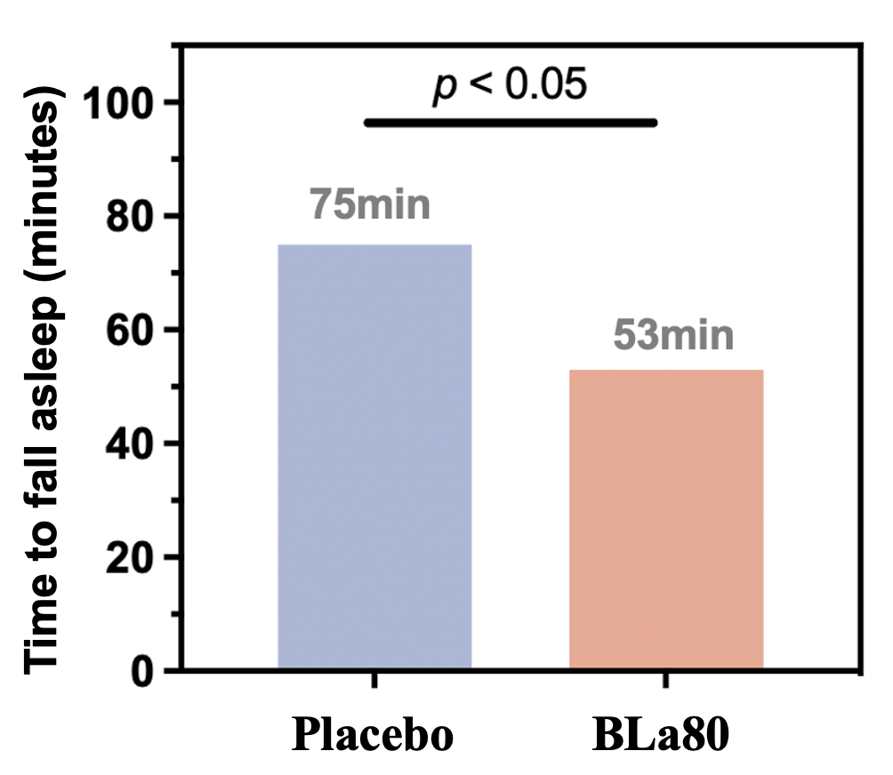
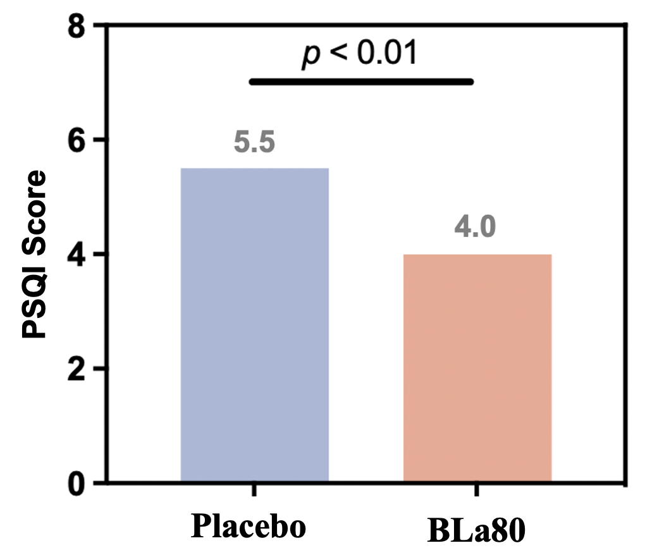
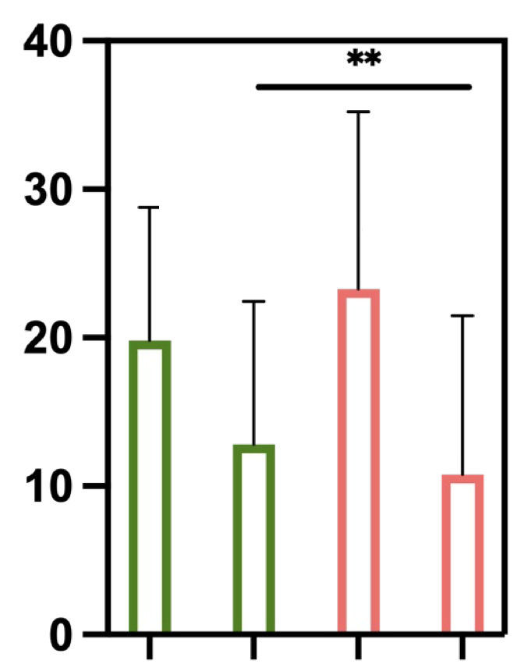
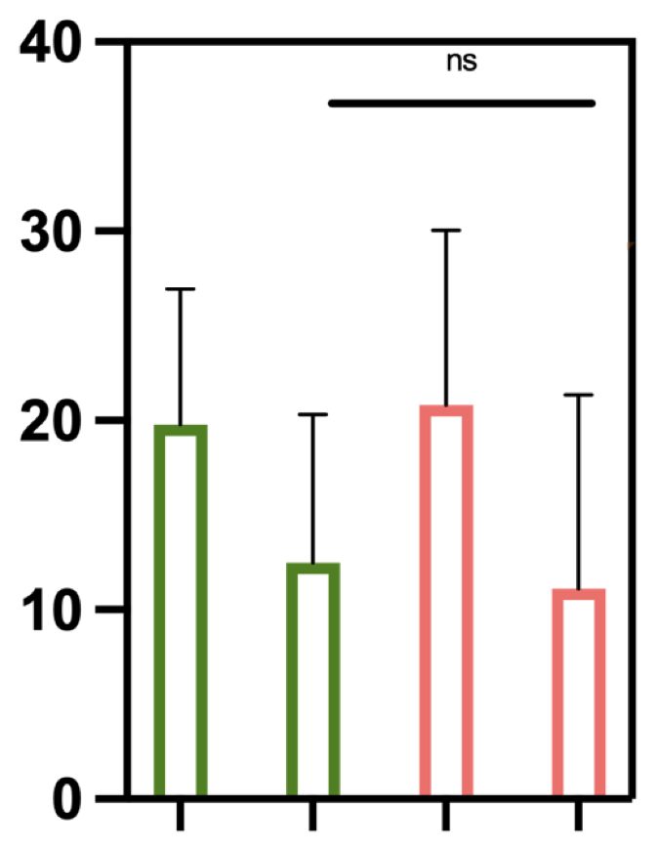
Solution
睡眠质量改善
8 周
改善睡眠质量
研究成果
益生菌干预缩短了入睡时间，改善了睡眠质量，促进了更好的睡眠
降低HAMA 与 HAMD 评分，帮助缓解焦虑与抑郁情绪
益生菌干预组平均入睡时间缩短22分钟，睡眠质量评分降低1.5分。
8 周
缓解焦虑抑郁情绪
益生菌干预显著缓解成人焦虑与抑郁症状，其HAMA与HAMD评分分别下降12.0分与9.7分。
DOI: 10.1038/s41598-025-95208-2
DOI: 10.3390/nu17193087
HAMA-14 Score
HAMD-17 Score
BC99_end
Placebo_end
BC99_end
Placebo_end
BC99_baseline
Placebo_baseline
BC99_baseline
Placebo_baseline

Slide 19
Solution
儿童注意力与行为调节
动物双歧杆菌乳亚种 BLa80; 鼠李糖乳酪杆菌 LRa05;
短双歧杆菌 BBr60; 乳酸片球菌 PA53;
植物乳植杆菌 Lp90; 凝结魏茨曼氏菌 BC99
核心辅料: 假马齿苋提取物、维生素B6、燕窝酸
其他辅料: 低聚果糖、马铃薯淀粉
核心功能
6 菌株
减轻注意力缺陷相关症状
改善多动与冲动问题，助力行为调控
提升执行功能，优化情绪调节
辅料可选
粉剂/胶囊
科学支持
临床研究
BLa80+LRa05: NCT06348121 | BBr60: NCT06196892
PA53: NCT06648590 | Lp90: NCT06987279
BC99: NCT06676111

Slide 20
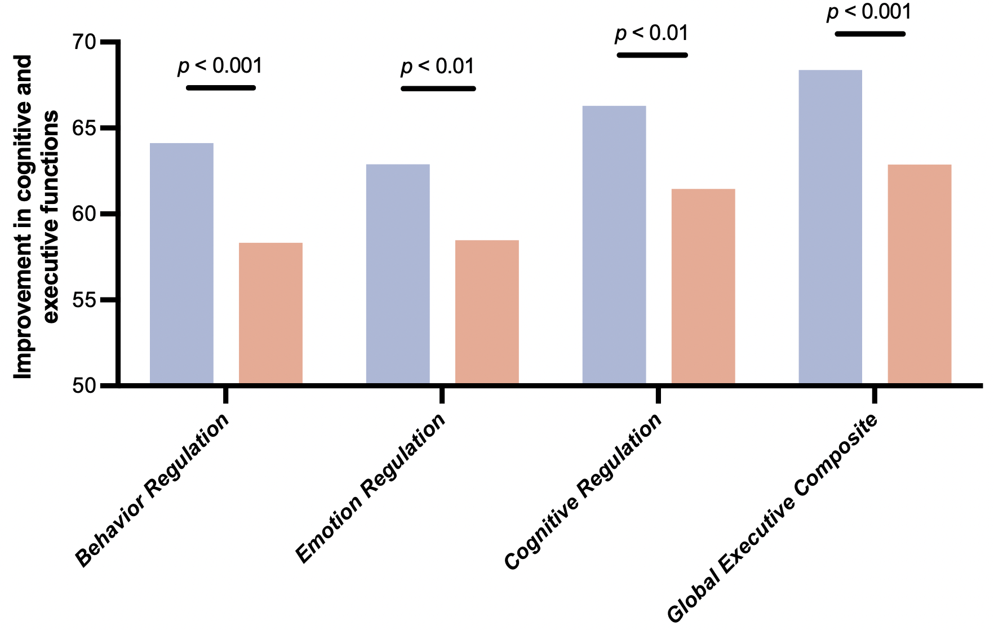
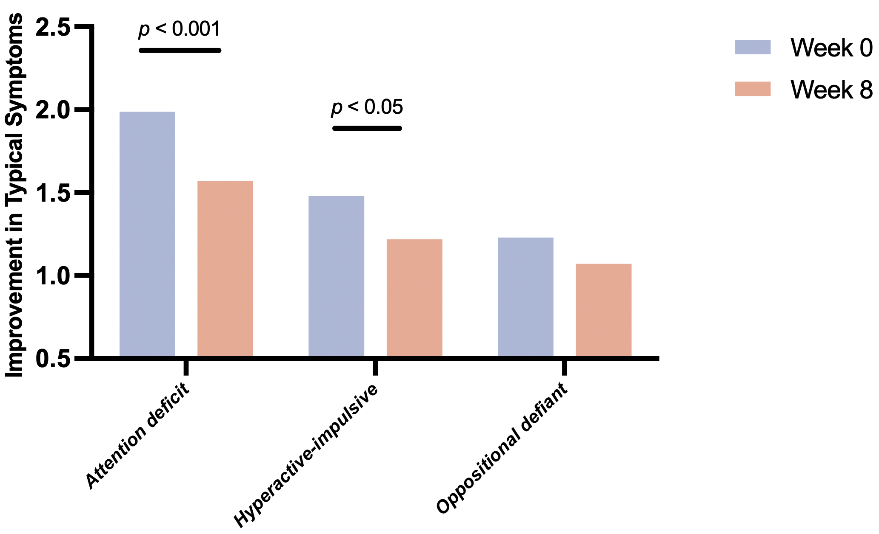
Solution
儿童注意力与行为调节
改善认知及执行功能
改善 ADHD 典型症状
研究成果
显著改善认知与执行功能，有助于提升情绪调节、行为管理与认知调控能力
改善注意力缺陷、多动、冲动行为等ADHD核心症状
DOI: 10.1002/mnfr.70234
益生菌干预后，受试者的认知与执行功能显著提升，情绪调控、行为管理及认知调节能力得到明显改善。
益生菌干预后，受试者的ADHD核心症状显著减轻，注意力缺陷得到改善，多动与冲动行为得到有效缓解。

Slide 21
Solution
焦虑与抑郁行为调节
动物双歧杆菌乳亚种 BLa80; 鼠李糖乳酪杆菌 LRa05;
短双歧杆菌 BBr60; 乳酸片球菌 PA53;
罗伊氏粘液乳杆菌 LR08; 凝结魏茨曼氏菌 BC99
核心辅料: 南非醉茄粉、L-茶氨酸、γ-氨基丁酸、白藜芦醇
其他辅料: 菊粉、马铃薯淀粉
核心功能
6 菌株
缓解抑郁和焦虑的相关症状
调节炎症细胞因子水平，改善免疫炎症状态
调节神经递质水平，支持神经功能平衡
辅料可选
粉剂/胶囊
科学支持
临床研究
BLa80+LRa05: NCT06216587 | LRa05: NCT06821789
BBr60: NCT06196892 | PA53: NCT06648590
BC99: NCT06629441 | LRa05+LR08: NCT07013409

Slide 22
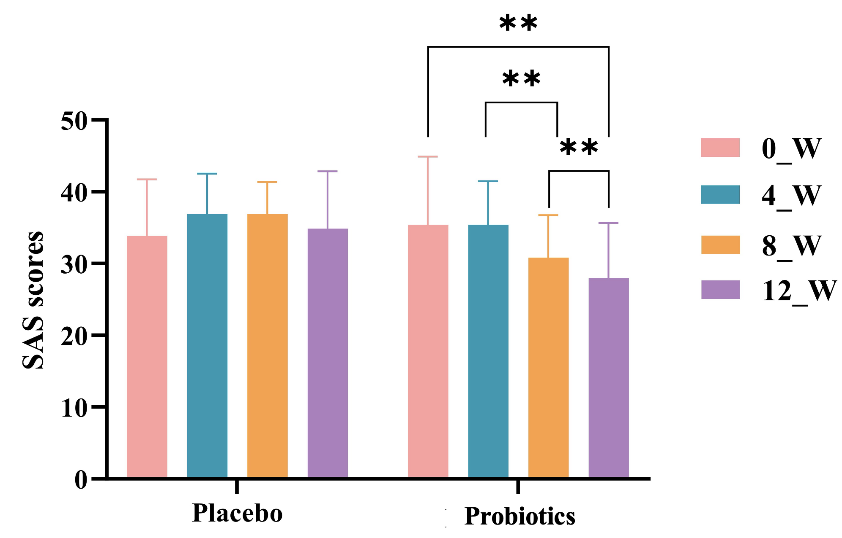
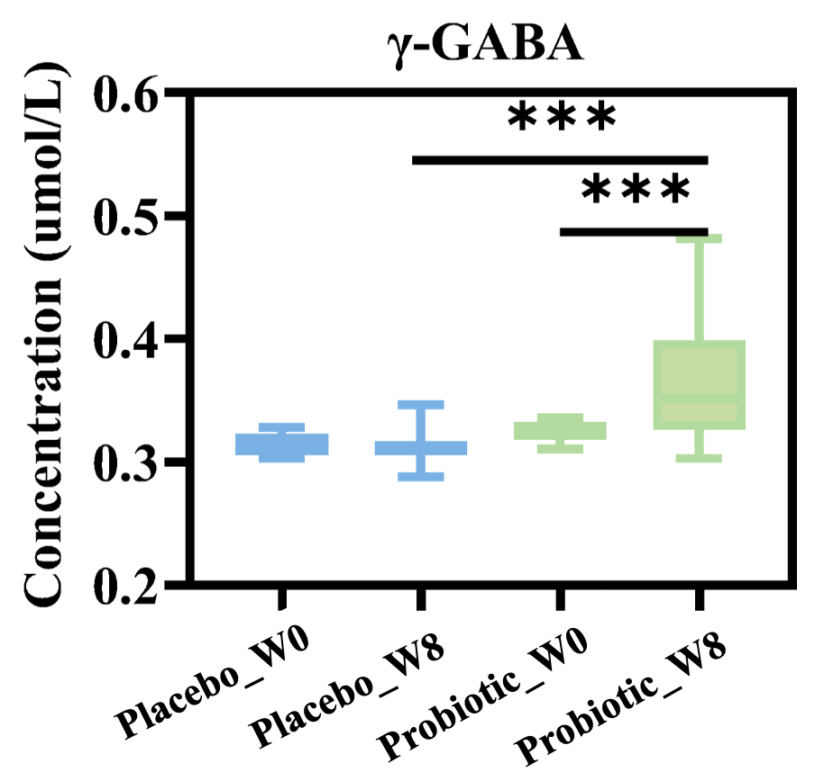
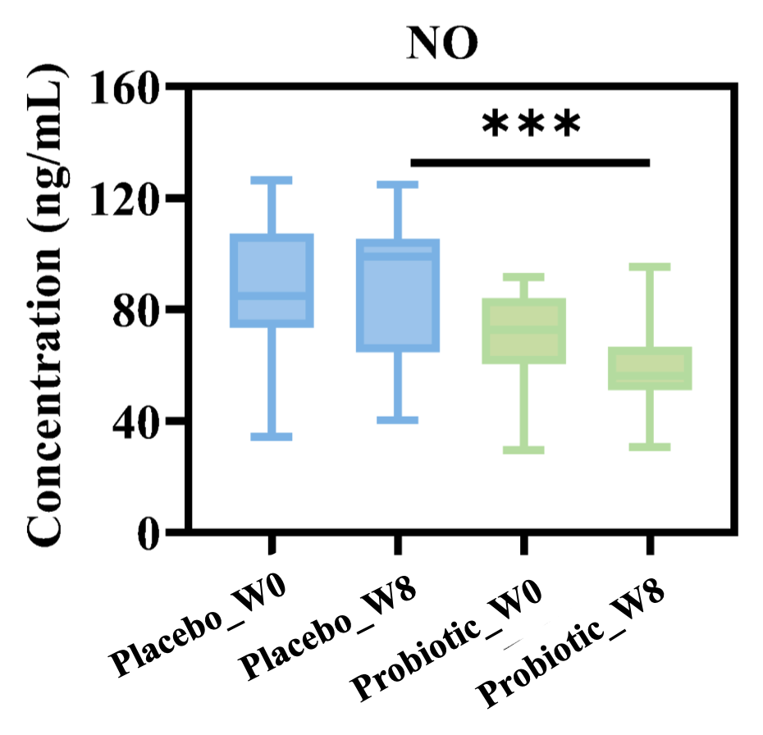
Solution
焦虑与抑郁行为调节
减轻焦虑抑郁水平
调节神经递质水平
研究成果
SAS评分随益生菌干预时间延长而下降，有助于缓解焦虑症状
显著提升γ-氨基丁酸水平并降低一氧化氮含量，通过调节神经递质及相关信号分子水平，对焦虑与抑郁情绪产生积极影响
DOI: 10.3390/nu17193087
DOI: 10.1163/18762891-bja00083
益生菌干预后SAS评分显著下降。随着干预时间的延长，益生菌组SAS评分持续降低，而安慰剂组在各时间点均未见显著变化，提示益生菌干预可能有助于缓解焦虑症状。
益生菌干预后γ-GABA水平显著提高，并显著降低一氧化氮（NO）含量，表明益生菌有助于神经功能的调节。

Slide 23
Solution
压力状态缓解
动物双歧杆菌乳亚种 BLa80; 鼠李糖乳酪杆菌 LRa05;
短双歧杆菌 BBr60; 乳酸片球菌 PA53;
长双歧杆菌长亚种 BL21; 凝结魏茨曼氏菌 BC99
核心辅料: 南非醉茄粉、L-茶氨酸、维生素B6、辅酶Q10
其他辅料: 低聚果糖、马铃薯淀粉
核心功能
6 菌株
促进压力情境下的情绪稳态与心理健康状态
协助调控因应激生理状态引发的伴随性炎症
维护与压力相关的脑-肠通讯及信号通路
辅料可选
粉剂/胶囊
科学支持
临床研究
BLa80+LRa05: NCT06216587 | LRa05: NCT06821789
BBr60: NCT06196892 | PA53: NCT06648590
BL21: NCT06544278 | BC99: NCT06629441

Slide 24
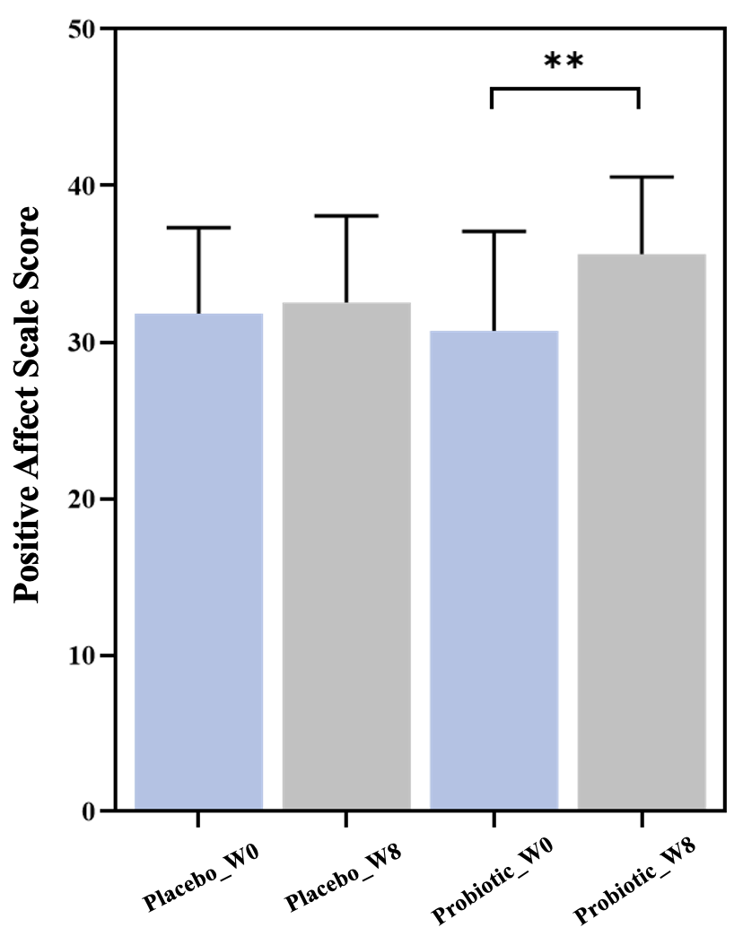
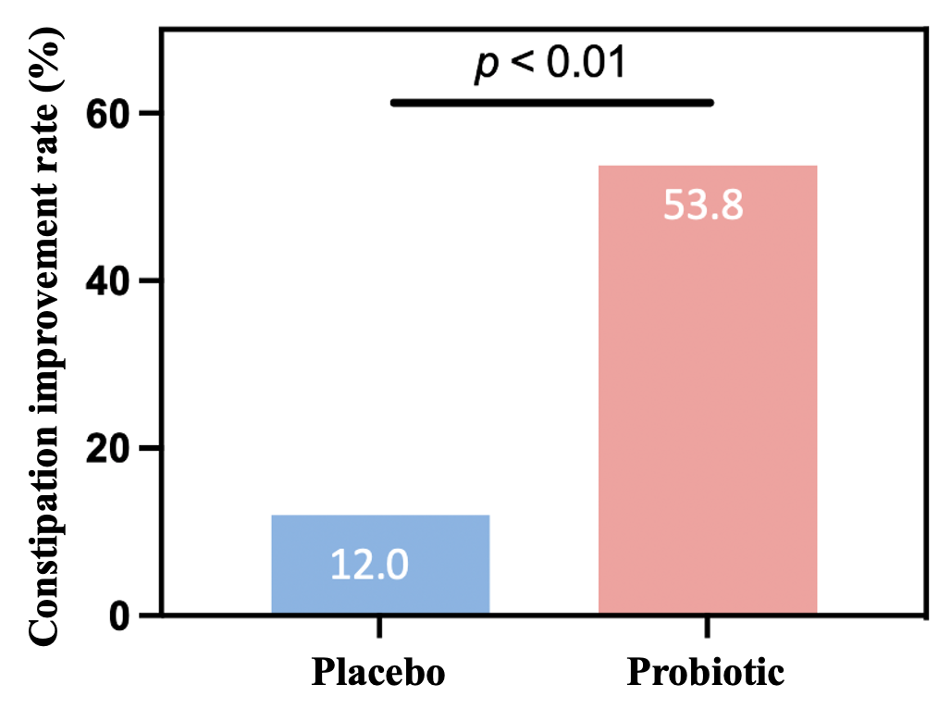
Solution
压力状态缓解
改善情绪状态，缓解压力水平
改善压力相关的功能性胃肠症状
研究成果
积极情绪量表评分显著提升，改善积极情绪状态并缓解压力水平
便秘改善率上升，有效缓解压力相关性功能性胃肠症状，改善肠道动力与排便功能
DOI: 10.1016/j.clnu.2025.07.004
DOI: 10.3390/nu17193087
益生菌干预后积极情绪量表得分显著升高，较基线增加4.92分。表明益生菌干预可显著改善个体的积极情绪状态，缓解压力水平。
益生菌干预后便秘改善率显著提高41.8%（12% vs 53.8%）。表明益生菌可有效缓解压力相关的功能性胃肠症状，对减轻胃肠道不适具有积极作用。

Slide 25
Solution
体重管理与代谢平衡
短双歧杆菌 BBr60; 鼠李糖乳酪杆菌 LRa05;
长双歧杆菌长亚种 BL21; 植物乳植杆菌 Lp90;
罗伊氏粘液乳杆菌 LR08; 凝结魏茨曼氏菌 BC99
核心辅料: 绿茶粉、血橙浓缩粉
其他辅料: 菊粉、阿拉伯胶、马铃薯淀粉
核心功能
6 菌株
改善能量代谢效率
支持体重管理
协助减脂
辅料可选
粉剂/胶囊
科学支持
临床研究
BBr60:NCT06305650 | LRa05:NCT06821789
BL21:NCT06140641 | Lp90:NCT06987279
LRa05+LR08:NCT07013409 | BC99:NCT06077383

Slide 26
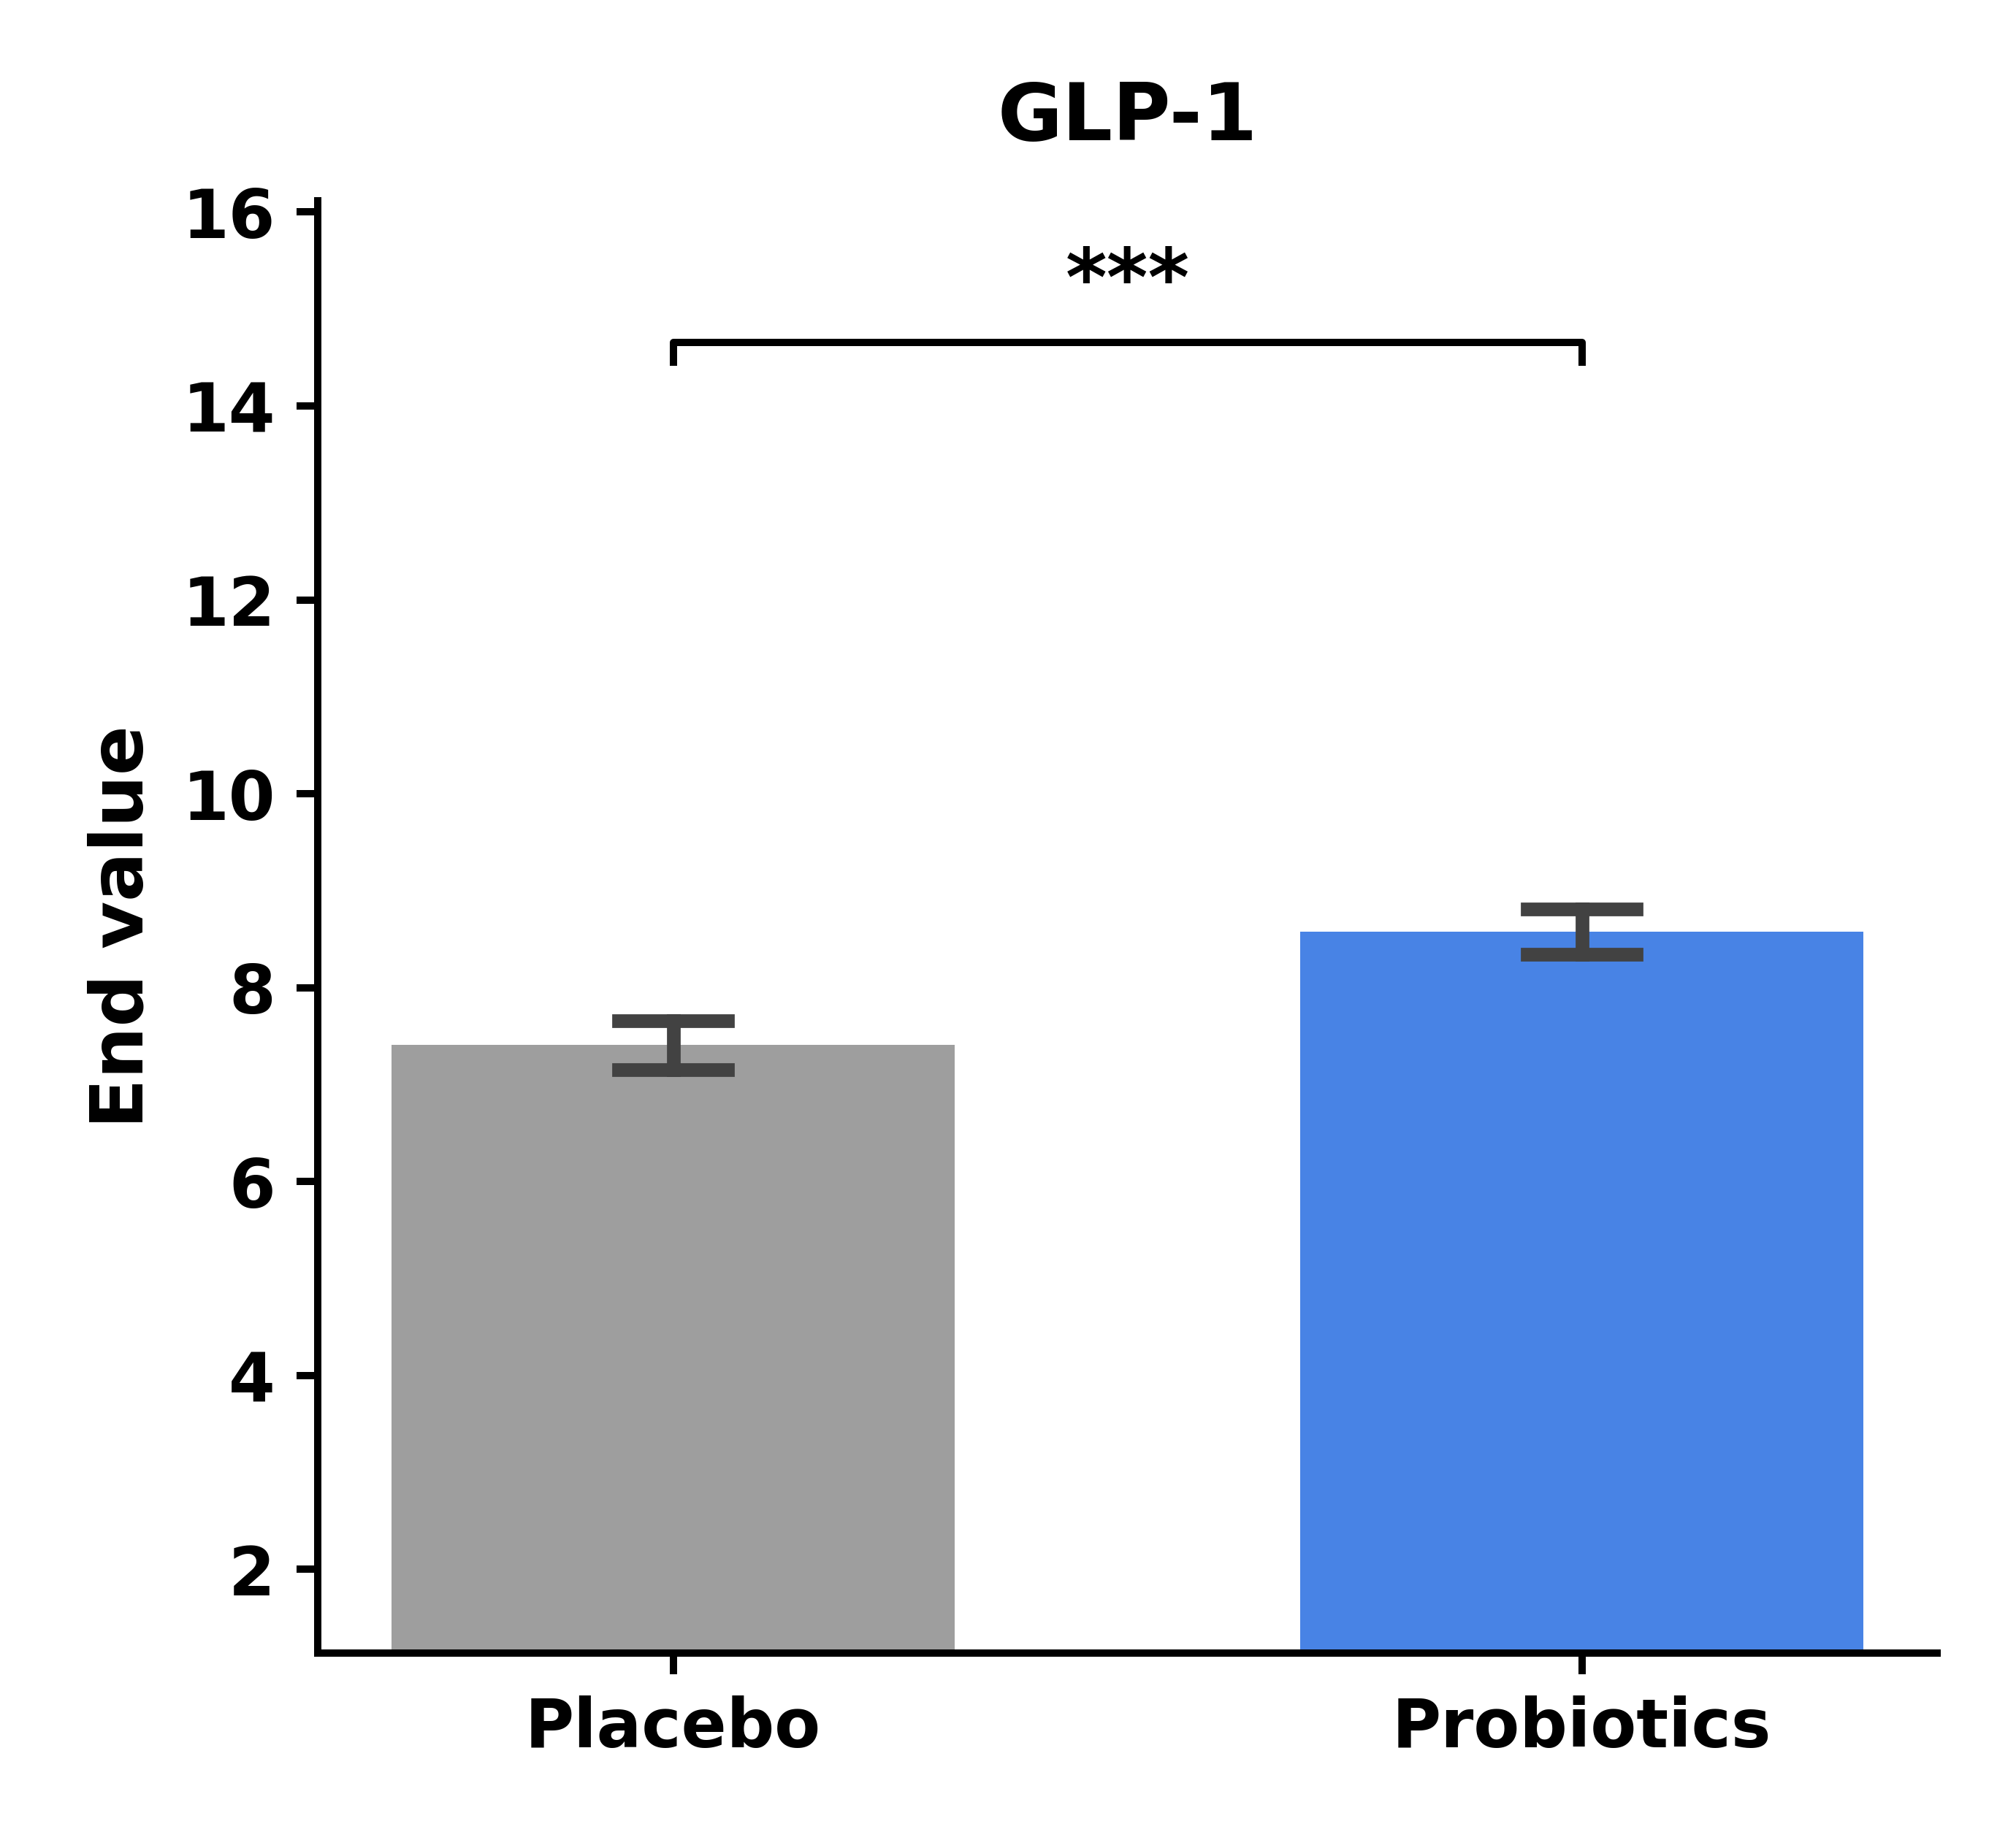
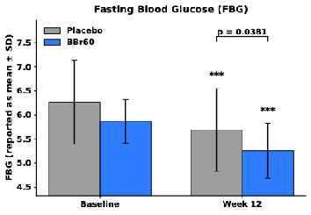
Solution
体重管理与代谢平衡
12 周
研究成果
调节肠道微生态及关键代谢通路，提升能量代谢效率
维持血糖、血脂及炎症相关指标的稳态
调节GLP-1代谢水平，支持长期代谢健康
增强机体代谢适应能力，降低代谢紊乱风险
与安慰剂相比，益生菌干预后受试者体重下降更多。
益生菌干预后受试者脂肪量下降更明显、去脂体重显著上升，提示 益生菌可以改善体成分、促进更有利的身体组成变化。
12 周
DOI: 10.3390/ijms252010871
DOI: 10.3390/nu16233990
益生菌干预后受试者的 GLP-1 水平显著提高。
益生菌干预后受试者空腹血糖（FBG）水平更低（Week 12：5.26±0.57 vs 5.69±0.86，组间 p=0.0381），提示 BBr60 有助于改善血糖稳态。
GLP-1（胰高血糖素样肽-1）：一种由肠道L细胞分泌的肠促胰岛素激素，在血糖调节、能量平衡和代谢调控中发挥重要作用。

Slide 27
Solution
运动营养与体能支持
短双歧杆菌 BBr60; 鼠李糖乳酪杆菌 LRa05;
长双歧杆菌长亚种 BL21; 动物双歧杆菌乳亚种 BLa80;
嗜黏蛋白阿克曼氏菌 Akk11/灭活 Akk11; 凝结魏茨曼氏菌 BC99
核心辅料: 维生素B6、维生素K2、黑胡椒提取物
其他辅料: 抗性糊精、低聚果糖、马铃薯淀粉
核心功能
6 菌株
提升营养代谢效率
促进运动体能和耐力水平的提升
促进运动后机体恢复
辅料可选
粉剂/胶囊
科学支持
临床研究
BBr60: NCT06305650 NCT06196892 | LRa05: ChiCTR2300073308 NCT06901791
BL21: NCT06140641 | BLa80: ChiCTR2300073412
Akk11: NCT06653101 | pAkk11: NCT06964932 NCT06964919
BC99: NCT06307821

Slide 28
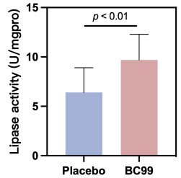
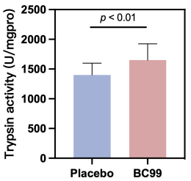
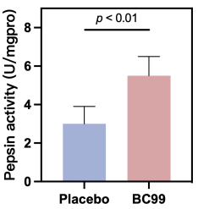
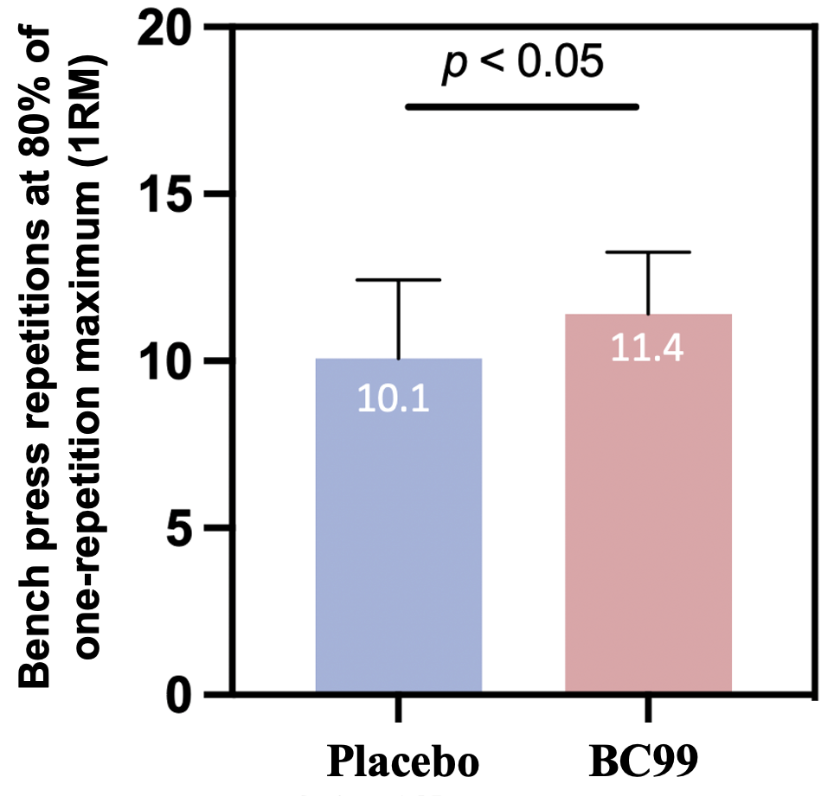
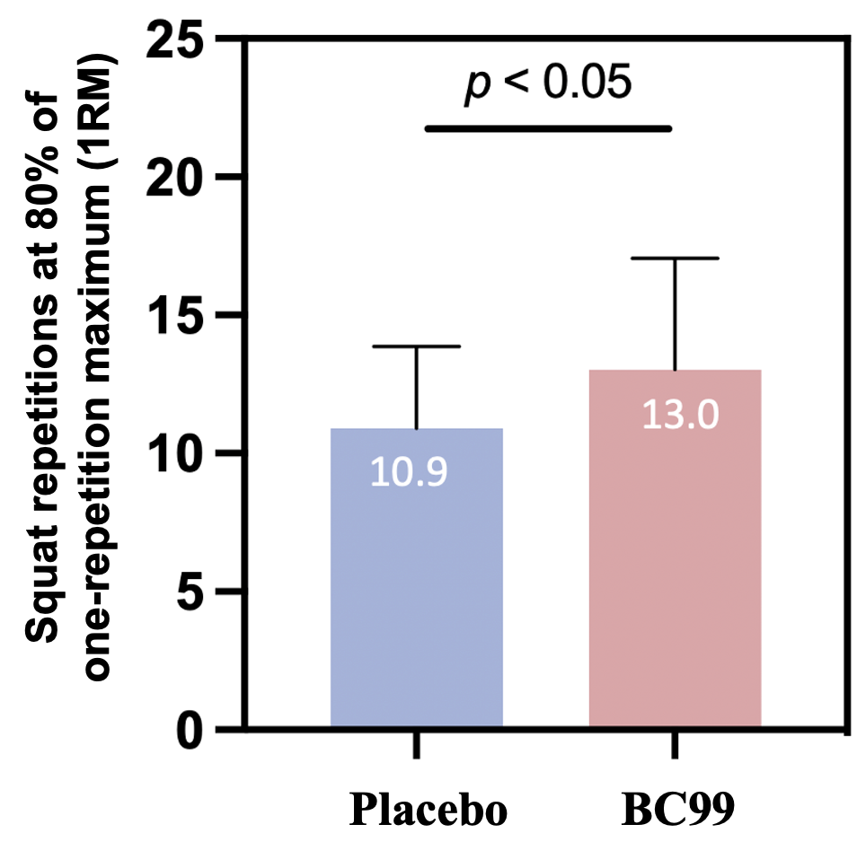
Solution
运动营养与体能支持
12 周
BC99组受试者的消化酶活性均显著提高，其中胃蛋白酶活性提高83.3%、胰蛋白酶活性提高17.8%、脂肪酶活性提高51.6%，表明BC99可能通过改善蛋白质消化吸收效率来促进体能增强和肌肉合成。
研究成果
+83.3%
+17.8%
+51.6%
优化肠道微生态与营养利用，支持运动期间高效能量代谢
增强代谢适应能力、抗疲劳能力及运动性代谢与氧化应激防护
支持肌肉功能与高效运动后恢复，提升耐力表现
12 周
与安慰剂相比，BC99干预后运动员卧推80%最大力量的可重复次数增加1.3次；深蹲80%最大力量的可重复次数增加2.1次，表明BC99对运动员的体能提高有显著效果。
DOI: 10.3390/nu16233990
+1.3
+2.1

Slide 29
Solution
护肝与代谢支持
短双歧杆菌 BBr60; 鼠李糖乳酪杆菌 LRa05;
长双歧杆菌长亚种 BL21; 动物双歧杆菌乳亚种 BLa80;
凝结魏茨曼氏菌 BC179; 嗜黏蛋白阿克曼氏菌 Akk11/灭活 Akk11;
凝结魏茨曼氏菌 BC99
核心辅料: 姜黄粉、水飞蓟提取物
其他辅料: 低聚果糖、菊粉、马铃薯淀粉
核心功能
7 菌株
加速乙醇和乙醛的代谢
改善肝脏关键生化指标，支持功能健康
减轻氧化应激损伤
辅料可选
粉剂/胶囊
科学支持
临床研究
BLa80+LRa05+BC99+BC179: ChiCTR2400082180 | BLa80+LRa05: NCT06216587
BL21: NCT06544278 | BBr60: NCT06196892
BC99: NCT06607562 | BC179: NCT06899620
Akk11: NCT06780007 | pAkk11: NCT06964932，NCT06964919

Slide 30
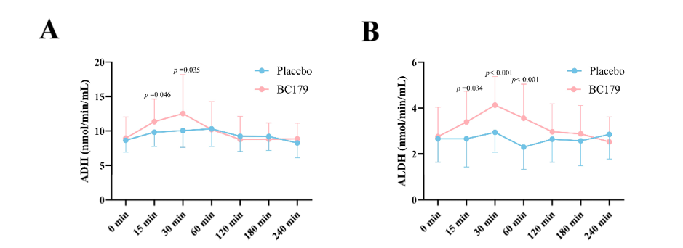
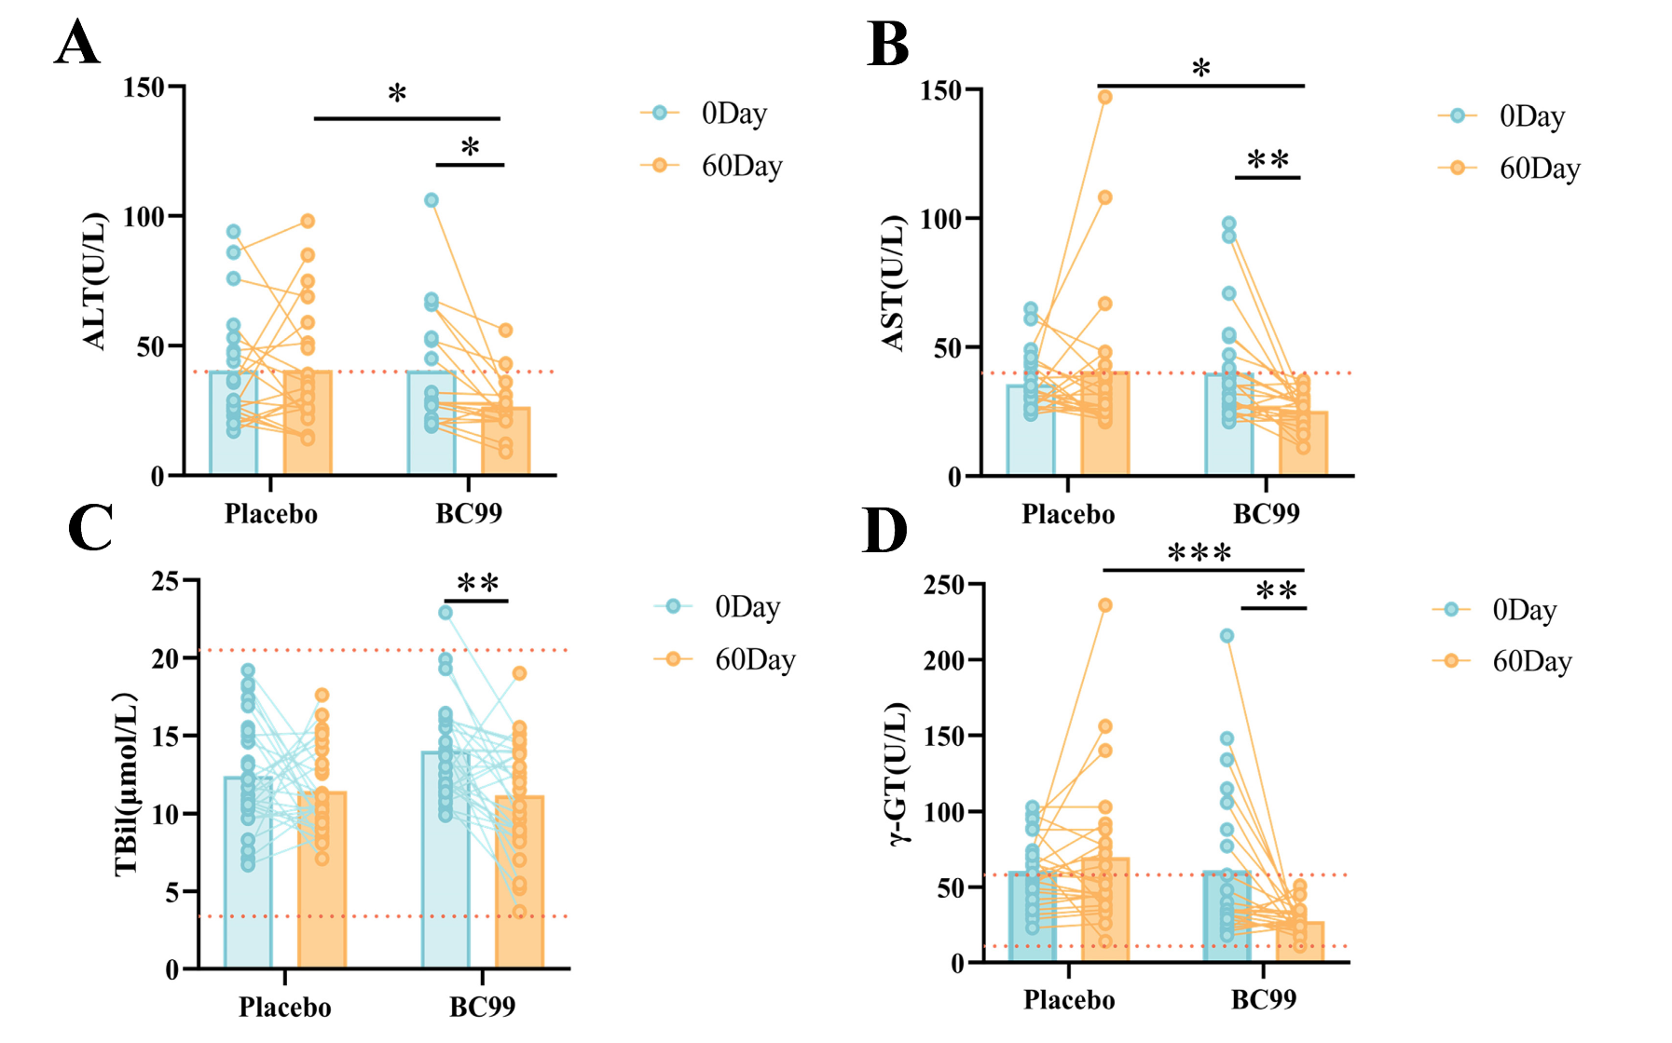
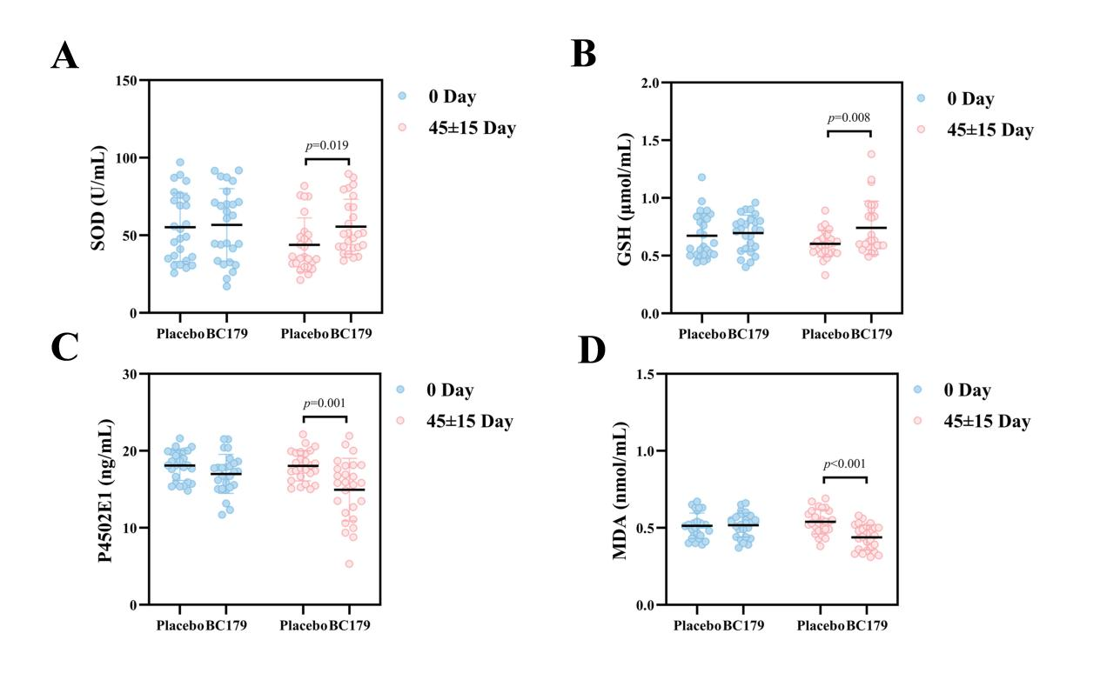
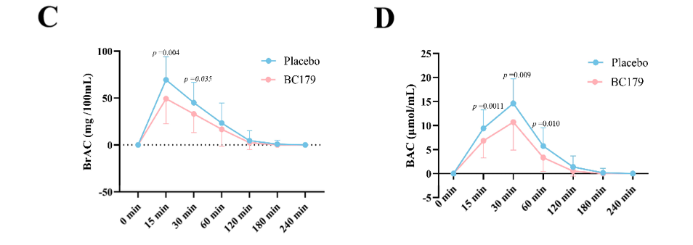
Solution
护肝与代谢支持
30 天
30 天
2 月
研究成果
调节肠道微生态与肝-代谢通路，改善能量与脂质代谢效率，支持代谢稳态
维持血糖、血脂及炎症指标平衡，促进肝功能与整体代谢健康
通过肠-代谢-激素轴（如 GLP-1）调控，支持长期代谢健康与体重管理
提升代谢适应能力，降低代谢紊乱相关风险
12周
12周
益生菌在饮酒后早期显著提升ADH和ALDH活性，从而加速乙醇及乙醛的代谢。
显著降低了饮酒后15分钟和30分钟的呼气及血液酒精浓度，更快地使酒精浓度降低至零。
益生菌干预显著降低饮酒后MDA水平（p < 0.001），表明其可有效减轻脂质过氧化反应，减少氧化应激损伤，提升机体的抗氧化防御能力。
肝功能ALT、AST、TBil和γ-GT四个指标均显著下降；尤其是AST和γ-GT，指标不合格率分别由干预前的34.78%和30.43%降为0%。
DOI: 10.3390/nu17020320
DOI: 10.3390/antiox14091038

Slide 31
Solution
抗衰与机能维护
短双歧杆菌 BBr60; 鼠李糖乳酪杆菌 LRa05;
长双歧杆菌长亚种 BL21; 动物双歧杆菌乳亚种 BLa80;
凝结魏茨曼氏菌 BC99; 嗜酸乳杆菌 LA85;
副干酪乳酪杆菌 LC86; 乳酸片球菌 PA53;
植物乳植杆菌 Lp05
核心辅料: 雨生红球藻粉、红石榴浓缩粉、白藜芦醇
其他辅料: 菊粉、马铃薯淀粉
核心功能
9 菌株
调节氧化应激状态
提升体能素质
提升营养素吸收效率，促进肌肉蛋白合成
辅料可选
粉剂/胶囊
科学支持
临床研究
BLa80+LRa05+BC99+BL21+LA85+LC86+BBr60+PA53+Lp05: NCT06781814, NCT07025798

Slide 32
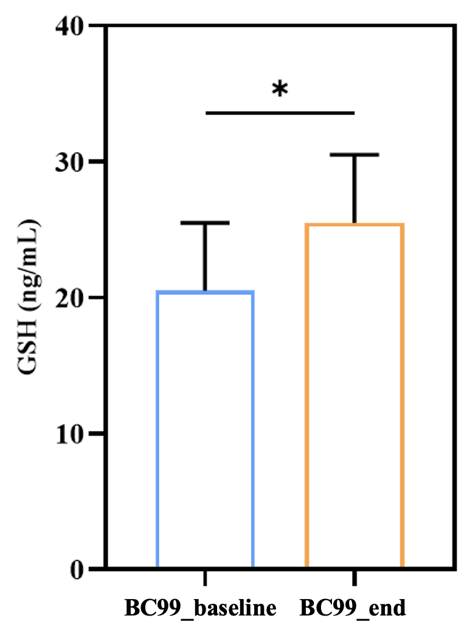
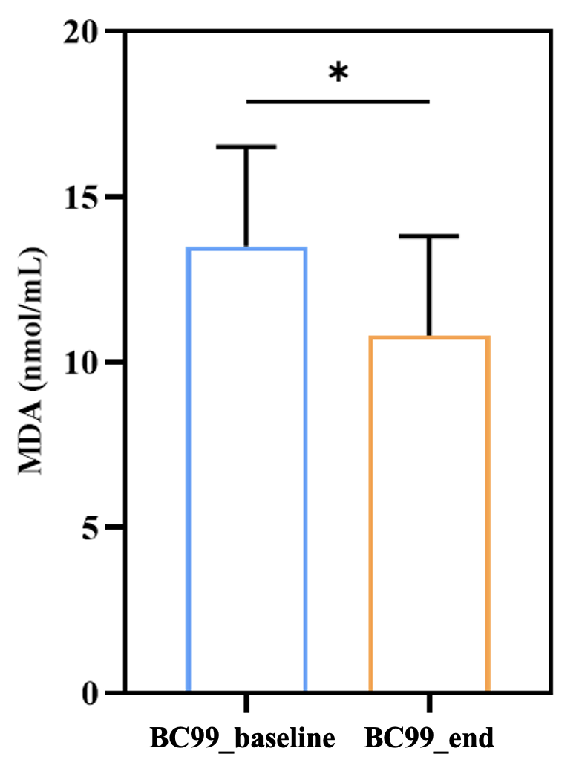
Solution
抗衰与机能维护
8 周
8 周
研究成果
改善氧化应激
提高力量素质
益生菌干预后有助于调节氧化应激状态，降低氧化损伤
益生菌干预后可促进营养吸收和肌肉合成
益生菌干预后显著提升体能
益生菌干预后，受试者体内抗氧化指标谷胱甘肽（GSH）水平显著升高，氧化损伤指标丙二醛（MDA）水平显著降低，表明BC99有助于调节氧化应激状态，维持体内氧化系统的健康平衡。
益生菌干预后，受试者卧推80%最大力量的可重复次数提升1.3次（+12.9%），深蹲80%最大力量的可重复次数提升2.1次（+19.3%），结果显示BC99可显著提升受试者力量耐力与整体体能表现。
DOI: 10.3389/fimmu.2025.1654724
DOI: 10.3390/nu16233990

Slide 33
Solution
血糖稳态调控
短双歧杆菌 BBr60; 鼠李糖乳酪杆菌 LRa05;
长双歧杆菌长亚种 BL21; 动物双歧杆菌乳亚种 BLa80;
灭活嗜黏蛋白阿克曼氏菌 Akk11; 凝结魏茨曼氏菌 BC99
核心辅料: 绿茶粉、食用菌浓缩粉（双孢蘑菇）
其他辅料: 菊粉、阿拉伯胶、马铃薯淀粉
核心功能
6 菌株
提升胰岛素敏感性
显著降低空腹血糖水平
优化糖脂代谢功能
辅料可选
粉剂/胶囊
科学支持
临床研究
LRa05: ChiCTR2300073308 NCT06901791 | BBr60: NCT06305650
BL21: ChiCTR2300073299 | BLa80: ChiCTR2300073412
BLa80+LRa05+BBr60: NCT06440486 | pAkk11: NCT06964932 NCT06964919
BC99: NCT06307821

Slide 34
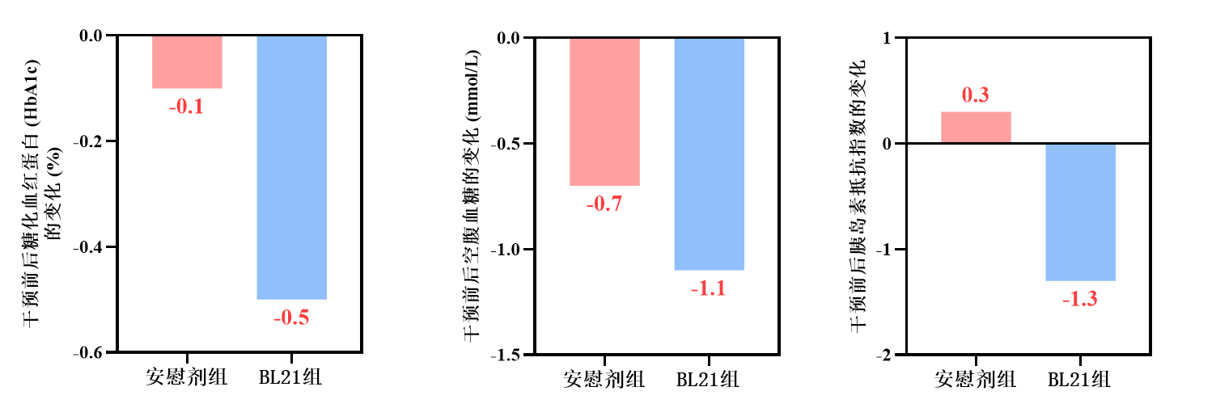
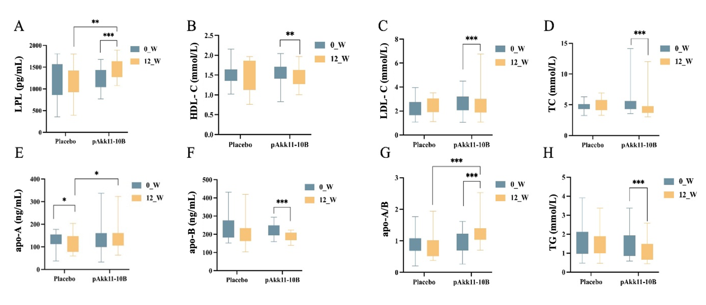
Solution
血糖稳态调控
12 周
有效改善2型糖尿病患者的血糖
研究成果
显著降低血清胰岛素、空腹血糖与糖化血红蛋白水平
改善II型糖尿病患者的胰岛素敏感性与长期血糖控制
促进脂质代谢，降低总胆固醇与甘油三酯，增强有益脂蛋白酶活性以减少动脉粥样硬化风险
支持健康的糖代谢稳态与整体代谢平衡
Change in glycated hemoglobin (HbA1c) (%)
Change in fasting blood glucose (mmol/L)
Change in insulin resistance index
Placebo
BL21 group​
Placebo
BL21 group​
Placebo
BL21 group​
12 周
血脂代谢与心血管风险改善

Slide 35
Solution
GLP-1 功能调节
短双歧杆菌 BBr60; 鼠李糖乳酪杆菌 LRa05;
长双歧杆菌长亚种 BL21; 植物乳植杆菌 Lp90;
罗伊氏粘液乳杆菌 LR08; 嗜黏蛋白阿克曼氏菌 Akk11/灭活 Akk11;
凝结魏茨曼氏菌 BC99
核心辅料: 绿茶粉、维生素B6、黑胡椒提取物
其他辅料: 菊粉、阿拉伯胶、马铃薯淀粉
核心功能
7 菌株
促进GLP-1分泌，协助调控食欲及血糖
优化脂质代谢，支持心血管健康
平衡机体整体代谢，调动内在健康潜能
辅料可选
粉剂/胶囊
科学支持
临床研究
LRa05+LR08: NCT07013409 | BBr60: NCT06305650
BL21: ChiCTR2300073299 | Lp90: NCT06987279
pAkk11: NCT06964932,NCT06964919 | Akk11: NCT06653101
BC99: NCT06307821

Slide 36
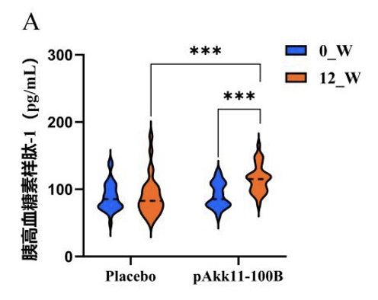
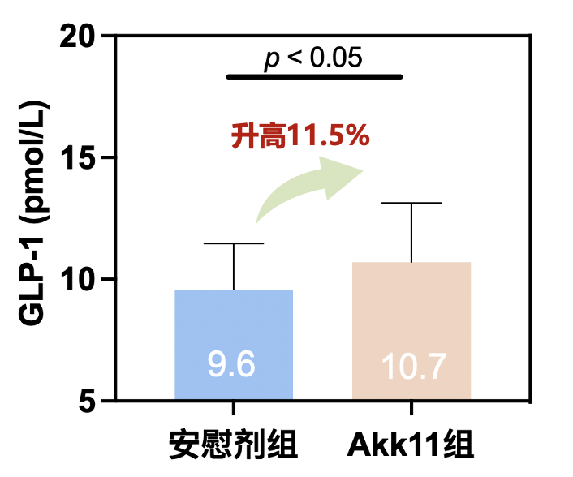
Solution
GLP-1 功能调节
提高 GLP-1 水平
研究成果
12 周
8 周
提升GLP-1水平，调节食欲与糖代谢
改善脂质代谢，支持心血管健康
平衡代谢功能，激活内在健康调控通路
GLP-1 (pg/mL）
Placebo
Probiotic
Placebo
Probiotic
pAkk11-100B 组受试者的胰高血糖素样肽-1（GLP-1）在干预 12 周后呈显著升高，提示其在食欲与代谢改善方面具有潜在作用调节。
300亿活菌AFU Akk11（Akk11）干预8周后，受试者血浆胰高血糖素样肽-1（GLP-1）水平达到10.7 pmol/L，高于安慰剂组的9.6 pmol/L。

Slide 37
Solution
饮酒后不适缓解
短双歧杆菌 BBr60; 鼠李糖乳酪杆菌 LRa05;
长双歧杆菌长亚种 BL21; 动物双歧杆菌乳亚种 BLa80;
凝结魏茨曼氏菌 BC179; 凝结魏茨曼氏菌 BC99
核心辅料: 米糠脂肪烷醇、水飞蓟提取物
其他辅料: 菊粉、马铃薯淀粉
核心功能
6 菌株
加速酒精和乙醛的代谢
快速降低血液酒精浓度
提升短期认知表现
辅料可选
粉剂/胶囊
科学支持
临床研究
BLa80+LRa05+BC99+BC179: ChiCTR2400082180 | BBr60: NCT06196892
BL21: NCT06544278 | BC179: NCT06899620
BC99: NCT06607562

Slide 38
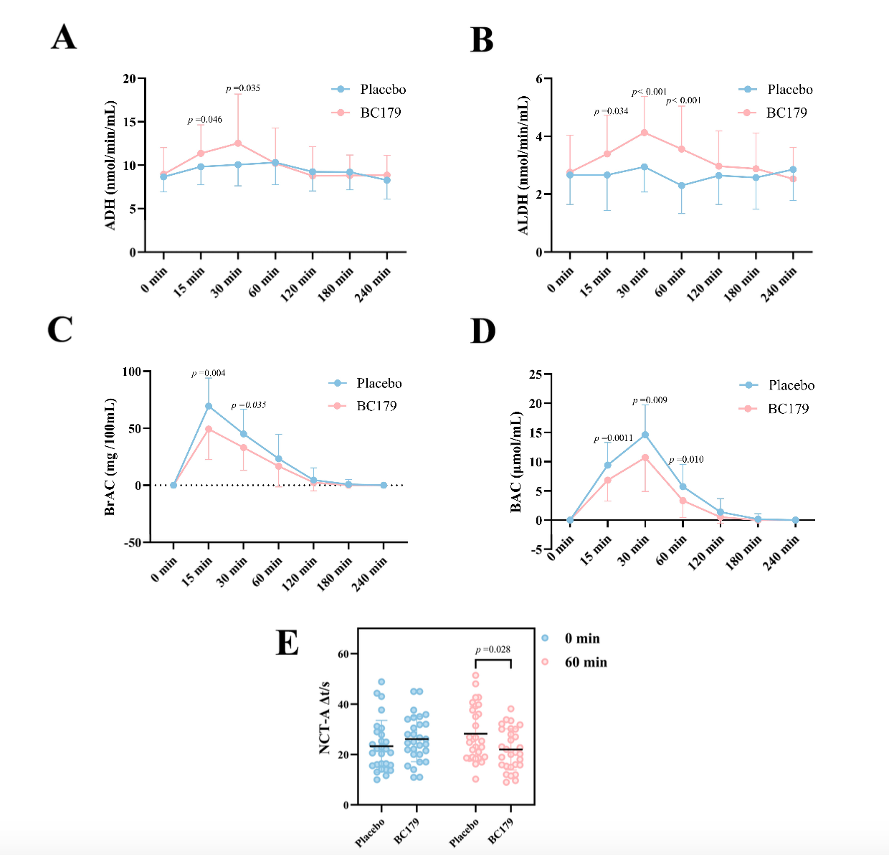
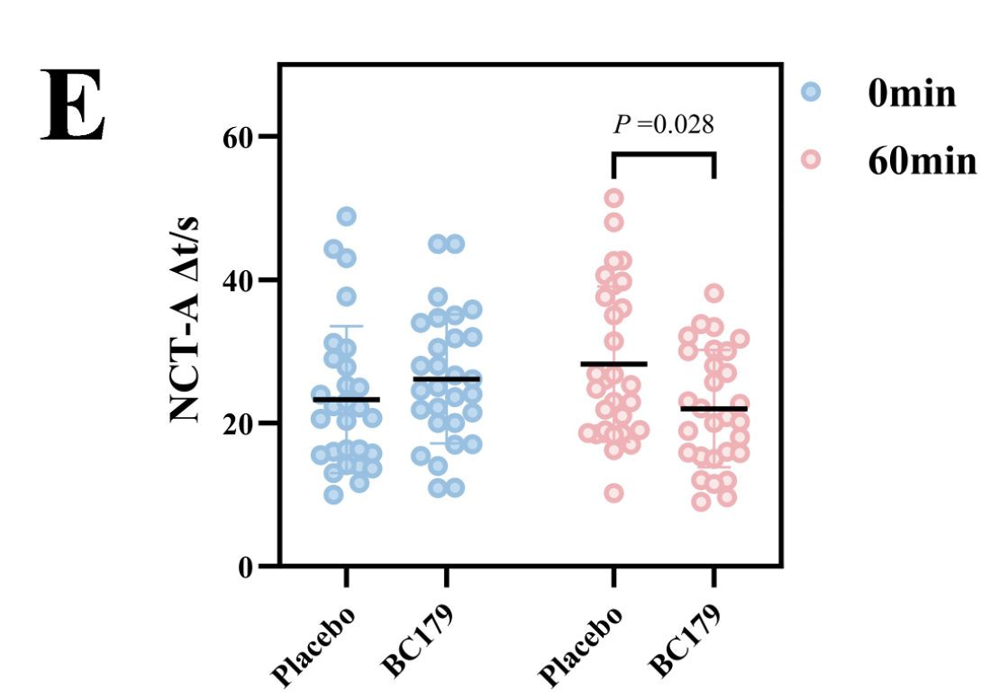
Solution
饮酒后不适缓解
研究成果
加速乙醛与乙醇代谢
加速乙醇与乙醛分解，促进清醒状态更快恢复
降低血醇及呼出气体酒精含量，缩短全身酒精暴露时间
改善饮酒后认知反应
减轻酒精代谢负荷，支持更舒适的酒后体验
快速降低血液与呼气酒精浓度
改善饮酒后的短期认知表现
DOI : 10.3390/antiox14091038.
BC179 组宿醉症状评分显著降低，同时血清 ADH 与 ALDH 水平明显升高，血酒精浓度显著下降。此外，BC179 组血清碱性磷酸酶与血浆内毒素水平亦显著降低。

Slide 39
Solution
血脂稳态调节
短双歧杆菌 BBr60; 鼠李糖乳酪杆菌 LRa05;
长双歧杆菌长亚种 BL21; 凝结魏茨曼氏菌 BC179
嗜黏蛋白阿克曼氏菌 Akk11/灭活 Akk11; 凝结魏茨曼氏菌 BC99
核心辅料: 姜黄粉、纳豆粉
其他辅料: 菊粉、马铃薯淀粉
核心功能
6 菌株
调节血脂水平
有效降低总胆固醇和甘油三酯水平
帮助维护心血管健康
辅料可选
粉剂/胶囊
科学支持
临床研究
LRa05+BC99+BC179: ChiCTR2400082180 | BBr60: NCT06305650, NCT06196892
BL21: NCT06140641 | Akk11: NCT06780007
pAkk11: NCT06964932, NCT06964919

Slide 40
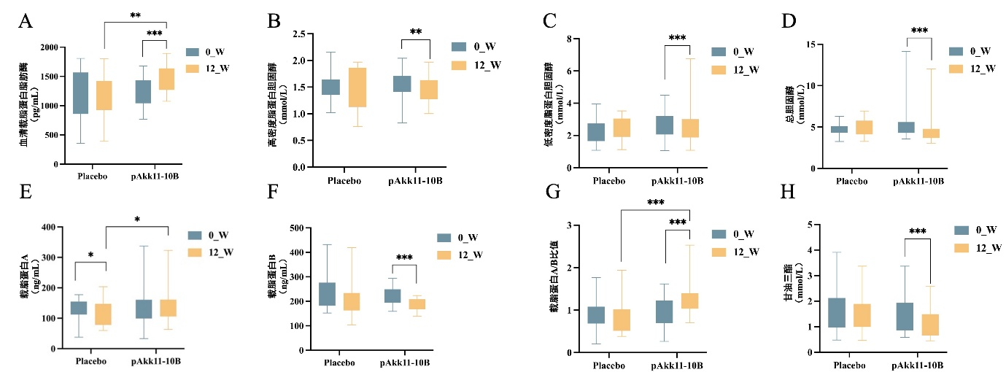
Solution
血脂稳态调节
有效调节血脂水平
研究成果
提升 GLP-1 水平，有助于调节食欲与血糖控制
改善脂质代谢，支持心脑血管健康
通过协调激素与代谢调节，益生菌能促进整体代谢平衡，并激活内在健康调控机制
TG (mmol/L)
TC (mmol/L)
Placebo
Probiotic
Placebo
Probiotic
Placebo
Probiotic
DOI : 10.3390/antiox14091038
DOI : 10.1186/s12986-025-00969-2.
LDL-C (mmol/L)
HDL-C (mmol/L)
Placebo
Probiotic
Placebo
Probiotic

Slide 41
Solution
体脂管理与肌肉支持
短双歧杆菌 BBr60; 鼠李糖乳酪杆菌 LRa05;
长双歧杆菌长亚种 BL21; 动物双歧杆菌乳亚种 BLa80;
植物乳植杆菌 Lp90; 罗伊氏粘液乳杆菌 LR08;
凝结魏茨曼氏菌 BC99
核心辅料: 维生素B6、维生素K2、黑胡椒提取物、绿茶粉、血橙浓缩粉
其他辅料: 菊粉、低聚果糖、马铃薯淀粉
核心功能
7 菌株
调控血糖水平
降低糖化血红蛋白（HbA1c）与胰岛素水平
维护糖代谢健康
辅料可选
粉剂/胶囊
科学支持
临床研究
LRa05: NCT06821789 | BL21: NCT06140641
BBr60: NCT06305650 | BLa80: ChiCTR2300073412
Lp90: NCT06987279 | LR08: NCT06875362
BC99: NCT06307821

Slide 42


Solution
体脂管理与肌肉支持
研究成果
TG (mmol/L)
改善胰岛素利用效率，支持糖代谢与血糖调控
增强代谢灵活性，促进骨骼肌脂肪氧化与能量高效利用
提供多维代谢支持，有助于协调体脂与体重的管理
改善血糖调节，包括降低血糖、糖化血红蛋白及胰岛素水平
有效改善脂代谢
Placebo
Probiotic
FBG (mmol/L)
Changes in Blood Glucose Markers Before and After Intervention
有效改善糖代谢水平
Placebo
Probiotic
Placebo_Pre
Placebo_Post
Probio_Pre
Probio _Post
HbA1c (%)
INS (pmol/L)

Slide 43
Solution
尿酸代谢调节
短双歧杆菌 BBr60; 鼠李糖乳酪杆菌 LRa05;
长双歧杆菌长亚种 BL21; 动物双歧杆菌乳亚种 BLa80;
嗜酸乳杆菌 LA85; 副干酪乳酪杆菌 LC86;
乳酸片球菌 PA53; 植物乳植杆菌 Lp05;
唾液链球菌嗜热亚种 ST36; 凝结魏茨曼氏菌 BC99
辅料: 菊粉、低聚果糖、马铃薯淀粉
核心功能
10 菌株
调节免疫因子水平
降低炎性因子水平
维持免疫-炎症反应动态平衡
辅料可选
粉剂/胶囊
科学支持
临床研究
BLa80+LRa05+BC99+BL21+LA85+LC86+BBr60+PA53+Lp05: NCT06781814, NCT07025798 | ST36: NCT06779994

Slide 44




Solution
尿酸代谢调节
有效调节机体免疫因子水平
研究成果
调节免疫因子水平，增强免疫稳态
降低全身性炎症及炎症标志物
支持免疫与炎症反应的平衡，促进整体免疫调节
Immunoglobulin level
μg/mL
Ferric benzoate blue-white level (μg/mL)
有效降低炎症水平
Calprotectin (μg/mL)
IgA (g/L)
IgG (g/L)
Placebo
Probiotic
Placebo
Probiotic
Placebo
Probiotic

Slide 45
Solution
血压稳态支持
短双歧杆菌 BBr60; 鼠李糖乳酪杆菌 LRa05;
长双歧杆菌长亚种 BL21; 植物乳植杆菌 Lp90;
动物双歧杆菌乳亚种 BLa36; 干酪乳酪杆菌 LC89;
乳酸片球菌 CCFM7902;青春双歧杆菌 BAC30
凝结魏茨曼氏菌 BC99
核心辅料: 食用菌浓缩粉（双孢蘑菇）
其他辅料: 菊粉、低聚果糖、马铃薯淀粉
核心功能
改善血脂水平
降低炎症水平
调节肠道菌群组成
提高短链脂肪酸（SCFA）水平
9 菌株
辅料可选
粉剂/胶囊
科学支持
临床研究
LRa05: ChiCTR2300073308, NCT06901791 | BL21+BBr60+Lp90+BLa36+LC89+CCFM7902+BAC30: NCT06873412
BC99: NCT06629441

Slide 46
Solution
血压稳态支持
6 周
6 周
12 周
研究成果
改善血脂谱并支持血压稳态，有助于整体心脏代谢健康
促进血糖调控，降低空腹血糖、糖化血红蛋白与胰岛素水平
降低全身性炎症并调节免疫因子水平，维持免疫与炎症的平衡状态
调节肠道菌群组成并增加短链脂肪酸生成
Placebo
Probiotic
Placebo
Probiotic
Placebo
Probiotic
与安慰剂相比，益生菌治疗6周后，HDL-C显著增加，FBG水平显著降低。

Slide 47
Solution
“三高”综合管理
短双歧杆菌 BBr60; 鼠李糖乳酪杆菌 LRa05;
长双歧杆菌长亚种 BL21; 动物双歧杆菌乳亚种 BLa80;
罗伊氏粘液乳杆菌 LR08; 凝结魏茨曼氏菌 BC99
核心辅料: 姜黄粉、维生素D3
其他辅料: 菊粉、低聚果糖、马铃薯淀粉
核心功能
调控脂质代谢，促进血脂稳态
改善胃肠道健康，增强代谢调节
调节免疫稳态，缓解代谢性炎症并增强代谢适应能力
改善肠道菌群组成
6 菌株
辅料可选
粉剂/胶囊
科学支持
临床研究
BLa80: ChiCTR2300073412 | LRa05: ChiCTR2300073308, NCT06901791
BBr60: NCT06305650, NCT06196892 | LR08: ChiCTR2300073299
BC99: NCT06307821

Slide 48



Solution
“三高”综合管理
研究成果
调节脂质代谢并支持血脂稳态
改善胃肠道健康，优化消化与营养吸收
调节肠道菌群组成，促进心脏代谢风险因素的综合管理
平衡免疫因子水平，增强代谢韧性
Uric Acid (μmol/L, Male)
HDL (μmol/L)
Uric acid (μmol/L)
Placebo
Probiotic
Placebo_Pre
Placebo_Post
Probio_Pre
Probio _Post
Placebo
Probiotic
与安慰剂相比，益生菌干预后显著降低了受试者的尿酸水平；此外，益生菌干预还显著提高了高密度脂蛋白水平，表明对脂质代谢产生了积极的影响。

Slide 49
Solution
改善便秘与排便不畅
动物双歧杆菌乳亚种 BLa80; 鼠李糖乳酪杆菌 LRa05;
嗜酸乳杆菌 LA85; 长双歧杆菌长亚种 BL21;
短双歧杆菌 BBr60;青春双歧杆菌 BAC30;
长双歧杆菌婴儿亚种 BI45; 凝结魏茨曼氏菌 BC99
辅料: 菊粉、低聚果糖、抗性糊精、马铃薯淀粉
核心功能
促进肠道蠕动功能，提高排便频率
缓解便秘相关症状，改善整体肠道舒适度
提升与胃肠运动相关的神经递质和激素水平，支持胃肠动力的调控与协调
8 菌株
辅料可选
粉剂/胶囊
科学支持
临床研究
BLa80: NCT05980988 NCT04798417 | BLa80+BL21+BBr60+BAC30+BI45: NCT06847919
LRa05: NCT06103240 ChiCTR2300072220 ChiCTR2100053700 | BC99: ChiCTR2200065493 NCT06637397

Slide 50



Solution
改善便秘与排便不畅
8 周
8 周
研究成果
促进肠道蠕动，改善排便困难
增加排便次数并改善便秘症状
益生菌干预后显著增加布里斯托评分和排便次数
益生菌干预后显著改善粪便干硬、腹胀、腹痛等便秘症状
益生菌干预后增加胃肠道蠕动相关的神经递质和激素水平
益生菌干预后可有效降低炎症水平
48.6%
3.29
50.8%
0.87
益生菌干预后便秘患者的神经递质5-羟色胺水平显著上升了50.8%，激素胃动素水平显著上升了48.6%。
便秘患者的自发排便量表分数显著增加（增加了0.87分），便秘症状评估量表分数显著降低（降低了3.29分）表明益生菌干预有效增加患者自发排便次数，缓解患者的粪便干硬、排便困难、腹胀、腹痛等便秘症状。
DOI: 10.1163/18762891-bja00038
DOI: 10.3389/fnut.2024.1395083
DOI: 10.1007/s00394-025-03586-0
DOI: 10.3390/foods14040654
Diarrhea Symptom Relief

Slide 51
Solution
缓解腹泻问题
动物双歧杆菌乳亚种 BLa80; 鼠李糖乳酪杆菌 LRa05;
嗜酸乳杆菌 LA85; 长双歧杆菌长亚种 BL21;
短双歧杆菌 BBr60; 凝结魏茨曼氏菌 BC99
核心辅料: 酵母β葡聚糖
其他辅料: 低聚果糖; 阿拉伯胶; 抗性糊精; 马铃薯淀粉
核心功能
6 菌株
显著提高腹泻治疗的有效率
有效缓解腹泻相关症状
改善粪便性状，促进排便恢复正常
辅料可选
粉剂/胶囊
科学支持
临床研究
BLa80: ChiCTR2100053699 NCT05662514 | LRa05: ChiCTR2100053700
LA85: NCT05974657 | BL21: ChiCTR2300069881
BBr60: NCT06305650 NCT06196892 | BC99: NCT06629441

Slide 52

Solution
缓解腹泻问题
研究成果
7 天
2 周
显著增加治疗腹泻的有效率
腹泻患者占比显著降低
益生菌干预后显著增加治疗腹泻的有效率
益生菌干预后缓解ADD患者腹泻症状，腹泻患者占比显著降低
益生菌干预后促进正常排便，从急性水样状的排便性状恢复到正常排便性状
39.1%
DOI: 10.1038/s41430-024-01428-6
DOI: 10.1002/fsn3.70490
DOI: 10.3390/nu17193087
DOI: 10.3389/fnut.2024.1479186
DOI: 10.1016/j.clnu.2025.07.004
益生菌干预可缓解ADD患者腹泻症状，与安慰剂相比，腹泻患者占比显著降 (17.2% vs 0%)。
益生菌干预有效改善了腹泻症状，显著有效率提高了34.5%，有效率提高了4.6%，总有效率提高了39.1%
Diarrhea Symptom Relief

Slide 53
Solution
护胃清幽
动物双歧杆菌乳亚种 BLa80; 鼠李糖乳酪杆菌 LRa05;
长双歧杆菌长亚种 BL21; 短双歧杆菌 BBr60;
植物乳植杆菌 Lp05; 凝结魏茨曼氏菌 BC99
核心辅料: L-谷氨酰胺
其他辅料: 低聚果糖; 抗性糊精; 马铃薯淀粉
核心功能
6 菌株
显著提高幽门螺杆菌根除率
缓解幽门螺杆菌治疗过程中引起的的胃肠道相关不良反应
促进肠道菌群恢复多样性
辅料可选
粉剂/胶囊
科学支持
临床研究
BLa80: NCT05662514 | LRa05: ChiCTR2300072220
BL21: NCT06544278 | BC99: ChiCTR2300073499
Lp05: ChiCTR2400079562 | BBr60: NCT06305650 NCT06196892

Slide 54

Solution
护胃清幽
4 周
4 周
研究成果
显著提高
幽门螺杆菌根除率
显著缓解了幽门螺杆菌
治疗过程中的胃肠道相关不良反应
益生菌干预后显著提高幽门螺杆菌根除率
益生菌干预后显著缓解了幽门螺杆菌治疗过程中引起的的胃肠道相关不良反应
益生菌干预后促进免疫稳态的恢复
益生菌干预后显著改善胃功能
调节肠道菌群，有助于恢复菌群多样性，增加有益菌，减少有害菌
13.98%
55.31%
31.43%
44%
益生菌干预后患者的幽门螺杆菌根除率提高了13.98%。
益生菌干预缓解患者腹痛的有效率提高了2.52倍（55.31%），缓解腹胀的有效率提高了2.1倍（31.43%）、缓解反酸的有效率提高了2.3倍（44%），表明益生菌能够有效缓解幽门螺杆菌患者治疗过程中的腹痛、腹胀、反酸等不良反应的发生。
DOI: 10.1002/fsn3.70490
DOI: 10.1016/j.jff.2025.106681
DOI: 10.3389/fimmu.2024.1450414
DOI: 10.1016/j.clnu.2025.07.004
DOI: 10.3389/fnut.2024.1484646
Diarrhea Symptom Relief

Slide 55
Solution
便秘型肠易激综合征调节（IBS-C）
动物双歧杆菌乳亚种 BLa80; 鼠李糖乳酪杆菌 LRa05;
长双歧杆菌长亚种 BL21; 乳酸片球菌 PA53;
两歧双歧杆菌 BBi32; 凝结魏茨曼氏菌 BC99
辅料: 菊粉; 低聚果糖; 阿拉伯胶; 马铃薯淀粉
核心功能
6 菌株
增加每日排便次数
改善粪便性状
缓解肠易激综合征（IBS）相关症状，并提升生活质量
辅料可选
粉剂/胶囊
科学支持
临床研究
BLa80: NCT04798417 | LRa05: NCT06103240, ChiCTR2300072220, ChiCTR2100053700
BL21: ChiCTR2300069881, NCT06140641, ChiCTR2300073299, NCT06544278 | PA53: NCT06761443, NCT06648590
BBi32: NCT06886711 | BC99: ChiCTR2200065493, NCT06637397

Slide 56
Solution
便秘型肠易激综合征调节（IBS-C）
研究成果
每日平均排便次数
IBS症状评估
改善排便频率和粪便性状，显著增加每日平均排便次数，表明其在改善排便功能方面具有积极作用。
减轻肠易激综合征（IBS）相关症状负担
支持肠道功能健康，并提升生活质量
益生菌干预显著降低IBS症状严重程度，提示其在缓解腹痛、腹胀及排便异常等核心症状方面具有积极作用。
益生菌干预显著增加每日平均排便次数，表明其在改善排便功能方面具有积极作用。
DOI: 10.1007/s00394-024-03398-8

Slide 57
Solution
胃肠运动功能调控
动物双歧杆菌乳亚种 BLa80; 鼠李糖乳酪杆菌 LRa05;
短双歧杆菌 BBr60; 乳酸片球菌 PA53;
唾液链球菌嗜热亚种 ST36; 凝结魏茨曼氏菌 BC99
核心辅料: 蛋白酶
其他辅料: 菊粉; 低聚果糖; 抗性糊精；马铃薯淀粉
核心功能
改善便秘症状和生活质量
提高与胃肠运动相关的神经递质水平
缓解炎症水平，调控胃肠道运动相关代谢通路
6 菌株
辅料可选
粉剂/胶囊
科学支持
临床研究
BLa80: NCT04798417 | LRa05: ChiCTR2300072220
BBr60: NCT06196892 | PA53: NCT06761443, NCT06648590
ST36: NCT06779994 | BC99: ChiCTR2200065493, NCT06637397, NCT06307821

Slide 58




Solution
胃肠运动功能调控
研究成果
促进胃肠蠕动
提高排便次数
改善肠道功能并增强肠道传输能力
多通路调节胃肠动力相关机制，包括神经递质信号、炎症介质及代谢通路
促进胃肠运动功能的恢复，并改善肠道健康与生活质量
益生菌干预8周后可显著升高5-羟色胺和胃动素水平，提示其有助于增强胃肠蠕动，改善胃肠动力，从而促进排便功能恢复并缓解便秘。
益生菌干预8周后自发排便次数显著增加，并伴随便秘相关症状（包括粪便干硬、排便困难、腹胀和腹痛）的明显缓解。
DOI: 10.3390/foods14040654
DOI: 10.3390/nu16233990
DOI: 10.1163/18762891-bja00038

Slide 59
Solution
放化疗相关肠道损伤支持
动物双歧杆菌乳亚种 BLa80; 鼠李糖乳酪杆菌 LRa05;
嗜酸乳杆菌 LA85; 长双歧杆菌长亚种 BL21;
长双歧杆菌婴儿亚种 BI45; 凝结魏茨曼氏菌 BC99
辅料: 菊粉; 马铃薯淀粉
核心功能
降低中重度放射性肠炎发生风险
缓解腹泻严重程度
调节肠道菌群结构
6 菌株
辅料可选
粉剂/胶囊
科学支持
临床研究
BLa80: ChiCTR2100053699, NCT05662514 | LRa05: ChiCTR2100053700
LA85: NCT05974657 | BL21: ChiCTR2300069881
BI45: NCT06863415 | BC99: ChiCTR2200065493, NCT06637397, NCT06307821

Slide 60


Solution
放化疗相关肠道损伤支持
研究成果
缓解肠损伤严重程度
降低腹泻发生率
益生菌干预帮助减轻放化疗相关的肠道损伤
调节肠道微生物群结构与组成
降低中重度放射性肠炎的发生风险，并缓解腹泻症状
支持放化疗患者肠道功能的稳定与恢复
ARIII (≥ 2级) 发生率由65.0%显著下降至27.2%，表明BL21能显著降低腹腔、盆腔肿瘤患者放疗后急性放射性肠损伤的严重程度。
腹泻发生率由57.0%下降至29.5%，表明BL21可降低腹腔、盆腔肿瘤放疗后腹泻的发生率。

Slide 61
Solution
肠道菌群稳态调节
动物双歧杆菌乳亚种 BLa80; 鼠李糖乳酪杆菌 LRa05;
长双歧杆菌长亚种 BL21; 短双歧杆菌 BBr60;
嗜黏蛋白阿克曼氏菌 Akk11/灭活 Akk11; 凝结魏茨曼氏菌 BC99
辅料: 菊粉; 低聚果糖; 阿拉伯胶; 抗性糊精; 低聚半乳糖; 马铃薯淀粉
核心功能
促进有益菌定植
抑制条件致病菌增殖
提高菌群多样性
6 菌株
辅料可选
粉剂/胶囊
科学支持
临床研究
BLa80: ChiCTR2100053699, NCT05662514, NCT06107049, NCT06103253, ChiCTR2300073412, ChiCTR2300074956, NCT06412042 | LRa05: NCT06103240, ChiCTR2300072220, ChiCTR2100053700, ChiCTR2300073308, NCT06699537, NCT06901791
BL21: ChiCTR2300069881, NCT06140641, ChiCTR2300073299, NCT06544278 | BBr60: NCT06305650, NCT06196892
Akk11: NCT06653101；pAkk11: NCT06964932, NCT06964919 | BC99: ChiCTR2200065493, ChiCTR2300073499, NCT06607562, NCT06077383, NCT06629441, NCT06676111, NCT06885346, NCT06885632

Slide 62




Solution
肠道菌群稳态调节
提高有益菌相对丰度
降低条件致病菌相对丰度
研究成果
益生菌干预促进有益菌的稳定定植，抑制机会致病菌的过度增殖
提升肠道微生物群多样性
维持肠道微生态稳态及整体功能平衡
干预12周后，益生菌组Faecalibacterium (10.4% vs 4.8%)和Bifidobacterium (7.3% vs 3.0%)相对丰度显著高于安慰剂组。
干预12周后，益生菌组Clostridium (0.5% vs 1.8%)和Escherichia/Shigella (3.4% vs 6.4%)相对丰度显著低于安慰剂组。

Slide 63
Solution
免疫防御能力支持
动物双歧杆菌乳亚种 BLa80; 鼠李糖乳酪杆菌 LRa05;
长双歧杆菌长亚种 BL21; 罗伊氏粘液乳杆菌 LR08;
短双歧杆菌 BBr60; 长双歧杆菌婴儿亚种 BI45;
凝结魏茨曼氏菌 BC99
核心辅料: 非活性食用酵母; 葡萄糖酸锌
其他辅料: 低聚果糖; 低聚半乳糖; 麦芽糊精
核心功能
减轻机体免疫反应
调节炎症相关因子平衡
维持免疫系统稳态
7 菌株
辅料可选
粉剂/胶囊
科学支持
临床研究
BLa80: ChiCTR2100053699 ChiCTR2300074956 NCT06412042 | BBr60: NCT06305650 NCT06196892 | BC99: ChiCTR2200065493 NCT06607562 NCT06637397 NCT06629441 NCT06680102 NCT06676111 NCT06885346 NCT06885632 | LRa05: ChiCTR2300072220 ChiCTR2100053700 NCT05989295 ChiCTR2400080481 NCT06699537 NCT06821789 NCT06901791
BL21: NCT06544278 | BI45: NCT06863415
LR08: NCT06875362

Slide 64


Solution
免疫防御能力支持
8 周
显著调节抗菌肽LL-37与钙卫蛋白水平
研究成果
维持关键炎症因子水平稳定，促进免疫稳态恢复，支持平衡免疫调节
显著降低抗菌肽LL-37水平，提升钙卫蛋白水平，改善黏膜屏障功能，调节炎症反应平衡
提升抗炎因子IL-27 水平，降低促炎因子IL-1β水平，有效调节身体炎症状态，支持免疫系统平衡
补充LR08能显著提升血清免疫球蛋白IgA与IgM的水平，同时降低抗菌肽LL-37并增加钙卫蛋白的含量。LR08能通过增强黏膜免疫与调节固有免疫应答，支持健康的免疫平衡。
8 周
有效降低便秘患者的炎症水平
补充BC99显著降低了患者的促炎因子IL-6与IFN-γ水平（p<0.05），同时提升了抗炎因子IL-4与IL-10水平（p<0.01）。BC99能通过调节免疫平衡、减轻肠道炎症，为改善便秘症状提供支持。
23.25pg/ml
4.96pg/ml
14.08pg/ml
Placebo
BC99 group​
Placebo
BC99 group​
Placebo
BC99 group​

Slide 65
Solution
成人过敏性鼻炎症状缓解
动物双歧杆菌乳亚种 BLa80; 鼠李糖乳酪杆菌 LRa05;
短双歧杆菌 BBr60; 乳酸片球菌 PA53;
嗜黏蛋白阿克曼氏菌 Akk11/灭活 Akk11; 凝结魏茨曼氏菌 BC99
核心辅料: 酵母β葡聚糖; 白桦茸粉
其他辅料: 低聚果糖; 低聚半乳糖; 马铃薯淀粉
核心功能
有效缓解过敏性鼻炎症状
帮助调节免疫因子水平
有效调节肠道菌群
促进短链脂肪酸的分泌
6 菌株
辅料可选
粉剂/胶囊
科学支持
临床研究
BLa80: ChiCTR2100053699 ChiCTR2300074956 NCT06412042 | LRa05: NCT06699537
BBr60: NCT06196892 | PA53: NCT06761443, NCT06648590
Akk11: NCT06653101 pAkk11: NCT06964932, NCT06964919 | BC99: NCT06680102, NCT06885346

Slide 66


Solution
成人过敏性鼻炎症状缓解
8 周
研究成果
缓解过敏性鼻炎，提升呼吸舒适度
通过免疫调节发挥抗过敏及抗炎作用，从而改善免疫稳态
优化肠道微生态环境，维持微生物群健康
促进短链脂肪酸生成，增强肠道屏障功能及抗炎能力
受试者鼻炎症状（鼻塞、鼻痒、喷嚏、流涕）和伴随症状（鼻涕倒流、突发流泪、鼻眼瘙痒、鼻颚痛、头痛）评分显著降低，表明益生菌能显著改善过敏性鼻炎症状及伴随症状。
Visual Model ASR Score
TINSS Score
Probiotic_Pre
Probiotic_Post
Placebo
Probiotic
8 周
受试者血清免疫因子IgE、促炎因子IL-5水平显著降低，抗炎因子IL-10水平显著升高，表明益生菌可能通过免疫调节机制发挥抗过敏和抗炎作用。
Placebo
Probiotic
Placebo
Probiotic
Placebo
Probiotic

Slide 67
Solution
儿童过敏性鼻炎症状缓解
动物双歧杆菌乳亚种 BLa80; 鼠李糖乳酪杆菌 LRa05;
长双歧杆菌长亚种 BL21; 短双歧杆菌 BBr60;
长双歧杆菌婴儿亚种 BI45; 凝结魏茨曼氏菌 BC99
核心辅料: 非活性食用酵母
其他辅料: 低聚果糖; 低聚半乳糖; 麦芽糊精
核心功能
6 菌株
显著缓解过敏性鼻炎症状，减轻鼻部与眼部伴随不适
显著提升生活质量
有效降低炎性细胞因子水平，调节免疫功能
辅料可选
粉剂/胶囊
科学支持
临床研究
BLa80: ChiCTR2100053699 ChiCTR2300074956 NCT06412042 | LRa05: NCT06699537
BBr60: NCT06305650, NCT06196892 | BL21: NCT06544278
BI45: NCT06863415 | BC99: NCT06676111, NCT06885632

Slide 68




Solution
儿童过敏性鼻炎症状缓解
研究成果
益生菌干预8周后，鼻炎症状总分降低了1.39分，鼻炎伴随症状评分降低了3分，表明益生菌能显著减轻患者的鼻部和眼部过敏症状。
显著缓解过敏性鼻炎相 关症状
明显降低鼻部及眼部不适感，显著改善生活质量
降低炎症相关细胞因子水平，减轻炎症反应，体现经科学验证的免疫调节 作用
Total Symptom Score for Allergic Rhinitis (TSS)
Rhinitis Accompanying Symptom Score
8 周
Probiotic_Pre
Probiotic_Post
Probiotic_Pre
Probiotic_Post
益生菌干预8周后， 受试者的生活质量显著提高。
受试者的血清IL-4显著降低，表明益生菌可显著降低炎症相关细胞因子水平，减轻炎症反应。
IL-4 (pg/mL)
8 周
Placebo
Probiotic

Slide 69
Solution
儿童特应性皮炎调节支持
动物双歧杆菌乳亚种 BLa80; 鼠李糖乳酪杆菌 LRa05;
长双歧杆菌长亚种 BL21; 罗伊氏粘液乳杆菌 LR08;
嗜黏蛋白阿克曼氏菌 Akk11/灭活 Akk11; 凝结魏茨曼氏菌 BC99
辅料: 低聚果糖; 低聚半乳糖; 麦芽糊精
核心功能
6 菌株
有效减轻湿疹症状，守护敏感肌肤
益生菌干预后能够有效提升皮肤含水量
益生菌干预后能够降低皮疹发生率
辅料可选
粉剂/胶囊
科学支持
临床研究
BLa80: ChiCTR2300074956, NCT06412042 | LRa05: NCT05989295
BL21: NCT06544278 | LR08: NCT06875362
Akk11: NCT06653101 pAkk11: NCT06964932, NCT06964919 | BC99: NCT06676111, NCT06885632

Slide 70

Solution
儿童特应性皮炎调节支持
研究成果
LRa05干预降低了轻度特应性皮炎患儿的湿疹症状，提高患儿皮肤含水量。
减轻儿童轻度特应性皮炎的湿疹症状，缓解不适感
提升皮肤水分含量，增强皮肤天然屏障功能
显著降低皮疹发生率，有效预防并改善婴幼儿过敏性皮肤状况
Improvement in Mild Atopic Dermatitis (%)
Skin Hydration Index Change (%)
无增长
Probiotic
益生菌干预显著降低了婴幼儿皮疹的发生率，表明益生菌对预防和改善过敏性皮疹具有显著效果。
Bowel Movement Frequency
Incidence of Rash (%)
No intervention
Placebo
Day28 Day56 Day64
Probiotic
Probiotic

Slide 71
Solution
婴幼儿肠道免疫支持
动物双歧杆菌乳亚种 BLa80;
鼠李糖乳酪杆菌 LRa05
辅料: 低聚果糖; 低聚半乳糖; 抗性糊精; 2'-岩藻糖基乳糖（2'-FL）; 麦芽糊精
核心功能
增强免疫防御能力
富集肠道微生物群中与免疫调节相关的功能基因
提升肠道微生物种类
2 菌株
辅料可选
粉剂/胶囊
科学支持
临床研究
BLa80: ChiCTR2100053699 ChiCTR2300074956 NCT06412042 | LRa05: ChiCTR2100053700

Slide 72

Solution
婴幼儿肠道免疫支持
7 天
研究成果
显著提升抗菌肽 LL-37 及人源 β-防御素-2 水平
增强局部免疫防御能力，有效应对感染或炎症刺激
与安慰剂相比，益生菌干预后，抗菌肽LL-37和人β防御素-2 (hBD-2)水平显著增加。
735.51pg/g
DOI: 10.1038/s41430-024-01428-6
DOI: https://doi.org/10.3345/cep.2025.01256

Slide 73
Solution
婴幼儿湿疹风险管理
动物双歧杆菌乳亚种 BLa80;
鼠李糖乳酪杆菌 LRa05
辅料: 低聚果糖; 抗性糊精; 麦芽糊精
核心功能
显著提高湿疹改善率
降低湿疹发生次数
改善皮肤含水量
2 菌株
辅料可选
粉剂/胶囊
科学支持
临床研究
BLa80: ChiCTR2300074956 NCT06412042 | LRa05: NCT05989295

Slide 74

Solution
婴幼儿湿疹风险管理
12 周
研究成果
益生菌干预后显著提高湿疹改善率
益生菌干预后显著降低湿疹的发生次数
益生菌干预后显著提高皮肤含水量
无提升
DOI: https://doi.org/10.3345/cep.2025.01256
出生后15天-36月龄的婴幼儿发生湿疹的平均次数均显著降低，在出生后15天-6月龄婴幼儿中，益生菌干预组的发生湿疹次数低于母乳喂养组。
与安慰剂相比，益生菌干预后，湿疹改善率显著提高。

Slide 75
Solution
婴童神经发育支持
动物双歧杆菌乳亚种 BLa80;
鼠李糖乳酪杆菌 LRa05
核心辅料: 维生素D3; 葡萄糖酸锌
其他辅料: 低聚果糖; 抗性糊精; 麦芽糊精
核心功能
2 菌株
促进肌肉运动技能发育
提升语言学习技能
支持婴童神经发育
辅料可选
粉剂/胶囊
科学支持
临床研究
BLa80: NCT06412042 | BLa80+LRa05: NCT06348121

Slide 76


Solution
婴童神经发育支持
研究成果
促进运动技能发育，提升语言学习能力
支持婴幼儿健康神经发育
为早期生长发育提供安全、科学的微生态营养支持
DOI: 10.3345/cep.2025.01256
与无干预组和安慰剂相比，只有益生菌干预前后肌肉运动技能得到了提升，并且益生菌干预后语言学习技能也得到了提高，表明益生菌干预对婴童生长发育具有积极影响

Slide 77
Solution
呼吸道健康与免疫支持
动物双歧杆菌乳亚种 BLa80;
鼠李糖乳酪杆菌 LRa05
辅料: 低聚果糖; 抗性糊精; 麦芽糊精
核心功能
显著降低婴幼儿急性上呼吸道感染发病率
显著降低婴幼儿湿疹发病率
激活肠道抗菌肽防御系统
2 菌株
辅料可选
粉剂/胶囊
科学支持
临床研究
 | BLa80+LRa05: NCT06348095

Slide 78




Solution
呼吸道健康与免疫支持
研究成果
显著降低婴幼儿常见疾病发病率
提高婴幼儿免疫力
显著降低急性呼吸道感染及湿疹的发生率
通过激活肠–肺免疫轴，增强来源于肠道的免疫防御能力
提供一种安全且有效的、基于肠道微生物调控的策略，用于支持呼吸道免疫健康
婴幼儿急性上呼吸道感染和湿疹的发病率显著降低，表明益生菌干预能够有效减少婴幼儿常见疾病的发生率。
婴幼儿肠道中LL-37和HBD-2水平显著增加，表明益生菌干预能够增强肠道黏膜先天免疫功能。
DOI: 10.3345/cep.2025.01256

Slide 79
Solution
支持剖腹产婴儿肠道菌群调节
动物双歧杆菌乳亚种 BLa80;
鼠李糖乳酪杆菌 LRa05
辅料: 低聚果糖; 低聚半乳糖; 抗性糊精; 麦芽糊精
核心功能
2 菌株
Improve constipation-related symptoms and quality of life
辅料可选
粉剂/胶囊

Slide 80
Solution
支持剖腹产婴儿肠道菌群调节

Slide 81
Solution
口腔菌群与局部免疫支持
唾液联合乳杆菌 LS97;
嗜酸乳杆菌 LA85;
副干酪乳酪杆菌 LC86
核心功能
3 菌株
改善口腔菌群结构
增强口腔免疫防御力
改善口腔微环境
辅料可选
粉剂/胶囊
科学支持
临床研究
LS97+LA85+LC86: ChiCTR2300074088

Slide 82


Solution
口腔菌群与局部免疫支持
8 周
益生菌干预显著提升口腔唾液IgA与乙酸水平
研究成果
与使用普通牙膏的安慰剂组相比，使用后生元牙膏的受试者唾液免疫球蛋白A（IgA）和有益短链脂肪酸水平显著提高。
增强口腔免疫防御，显著提高唾液免疫球蛋白A（IgA）水平
支持健康口腔微环境，提升有益短链脂肪酸（如乙酸、丙酸）含量
促进口腔菌群平衡，增加微生物多样性，并减少部分潜在有害菌数量
8 周
益生菌组停用后口腔菌群α-多样性仍高于安慰剂组
口腔微生物多样性得到改善，且整体菌群结构未发生显著改变。

Slide 83
Solution
牙周健康改善支持
唾液联合乳杆菌 LS97;
嗜酸乳杆菌 LA85;
副干酪乳酪杆菌 LC86
核心功能
3 菌株
增强口腔黏膜免疫防御
减少牙周袋深度
改善牙龈出血与炎症
辅料可选
粉剂/胶囊
科学支持
临床研究
 | LS97+LA85+LC86: ChiCTR2300074108

Slide 84



Solution
牙周健康改善支持
研究成果
增强免疫力
牙周炎症状缓解
显著提升牙周炎人群的唾液 IgA 水平
降低牙周探诊袋深（PPD），并减少探诊出血指数（BOP）
在免疫防御与组织炎症调控方面发挥双重作用，为牙周健康提供基于微生态的科学解决方案
益生菌干预后唾液IgA水平显著增加，显著缩小牙周袋深度（PD）、探诊出血指数（BOP）数值，表明益生菌干预有效缓解牙周炎症状，支持牙周组织修复。

Slide 85
Solution
口气清新维护
唾液联合乳杆菌 LS97;
嗜酸乳杆菌 LA85;
副干酪乳酪杆菌 LC86
核心功能
3 菌株
源头分解口臭气体，直接减少致臭物质生成
缓解口腔炎症，
双通路清新机制，减少炎症性口臭
辅料可选
粉剂/胶囊
科学支持
临床研究
 | LS97+LA85+LC86: ChiCTR2400080658

Slide 86



Solution
口气清新维护
研究成果
改善口臭
降低牙龈炎症
显著降低口腔挥发性硫化物（VSC）水平，从源头改善口臭问题
有效降低牙龈炎症相关指标，改善整体口腔健康状况
通过双重作用机制，实现持久的口气清新维护
基于口腔微生态平衡，提供创新性的口腔健康解决方案
患者VSC水平显著减少，表明益生菌干预能够有效改善口臭
患者牙龈TNF-α和IL-1b水平显著降低，表明益生菌干预能够有效缓解患者炎症

